Slide 1
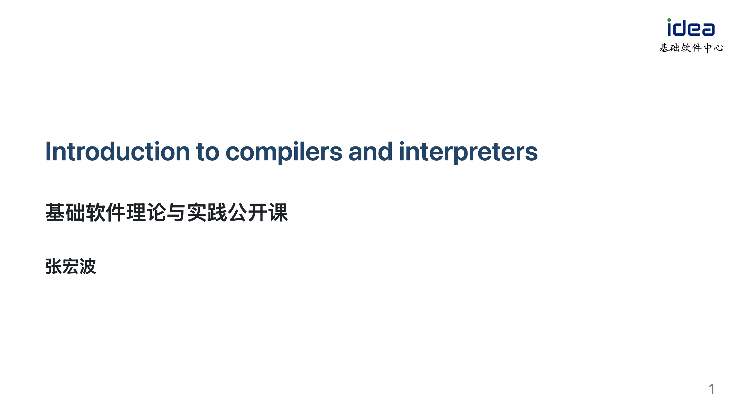
Notes:
欢迎大家来到 张宏波的基础软件理论与实践公开课 今天是周末，非常感谢大家有这个兴趣抽出这个时间来学习 我们预期会持续40分钟到1小时，覆盖内容为第一章的上半部分

Slide 2
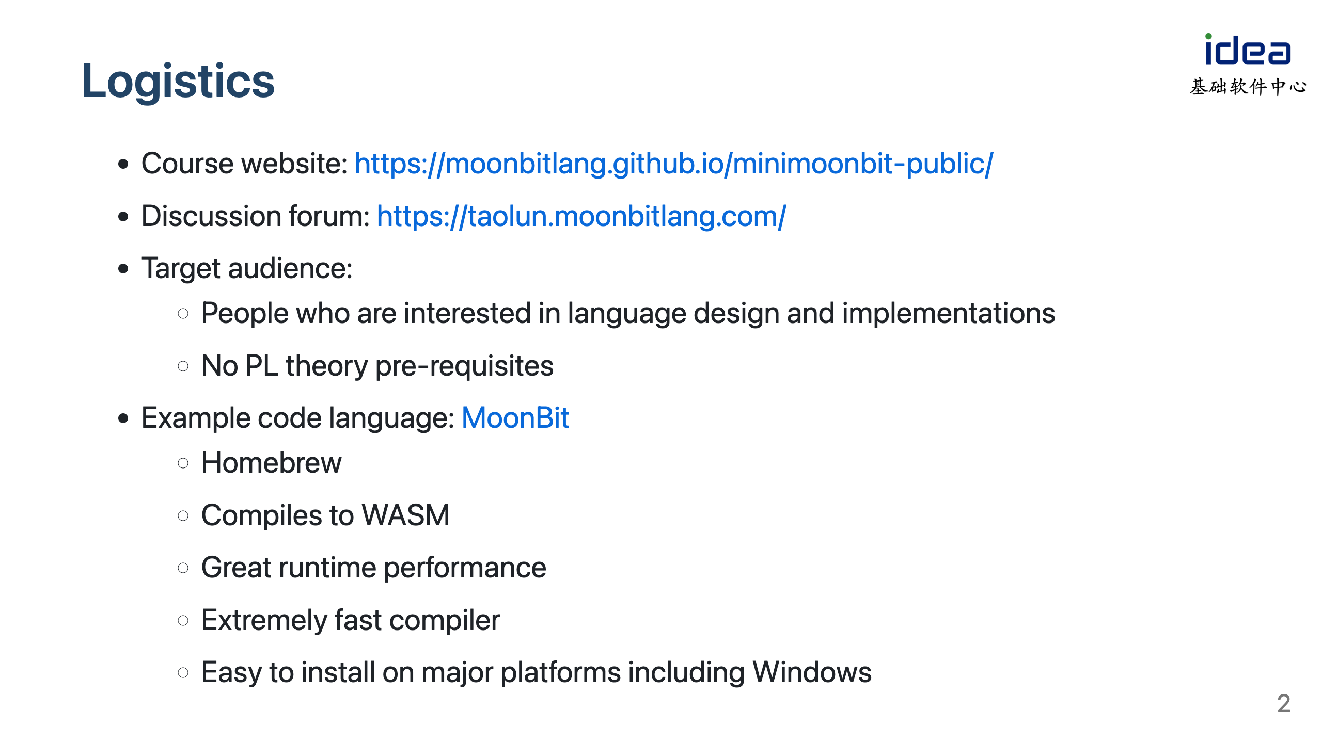
Notes:
关于这门课的社区 微信，CSDN论坛 - CSDN 主要是用于离线课后讨论 - 微信群用于实时讨论 这门课的目标受众 - 主要针对程序语言感兴趣的同学，尽量不设前置条件 - 但是这门课本身是很有难度的，如果真正理解这门课，是需要大家花不少时间的 这门课会给出代码，代码语言用的是Rescript, 是ML的一种方言，为什么选择这门语言呢 - 第一方面: 这门语言是我过去大概7年的作品，非常了解， 也是国内程序员主导的第一个在国际有一定影响力的编程语言 - 另一方面：作为ML的一个方言 本身是非常适合写编译器的 --展开 编译器主要是各种数据结构的互相转换：， 原生抽象语法树的支持 ， 模式匹配等，可以参考这个链接 - 相比于其他ML语言，安装起来更容易一些，像OCaml很难在Windows上安装

Slide 3
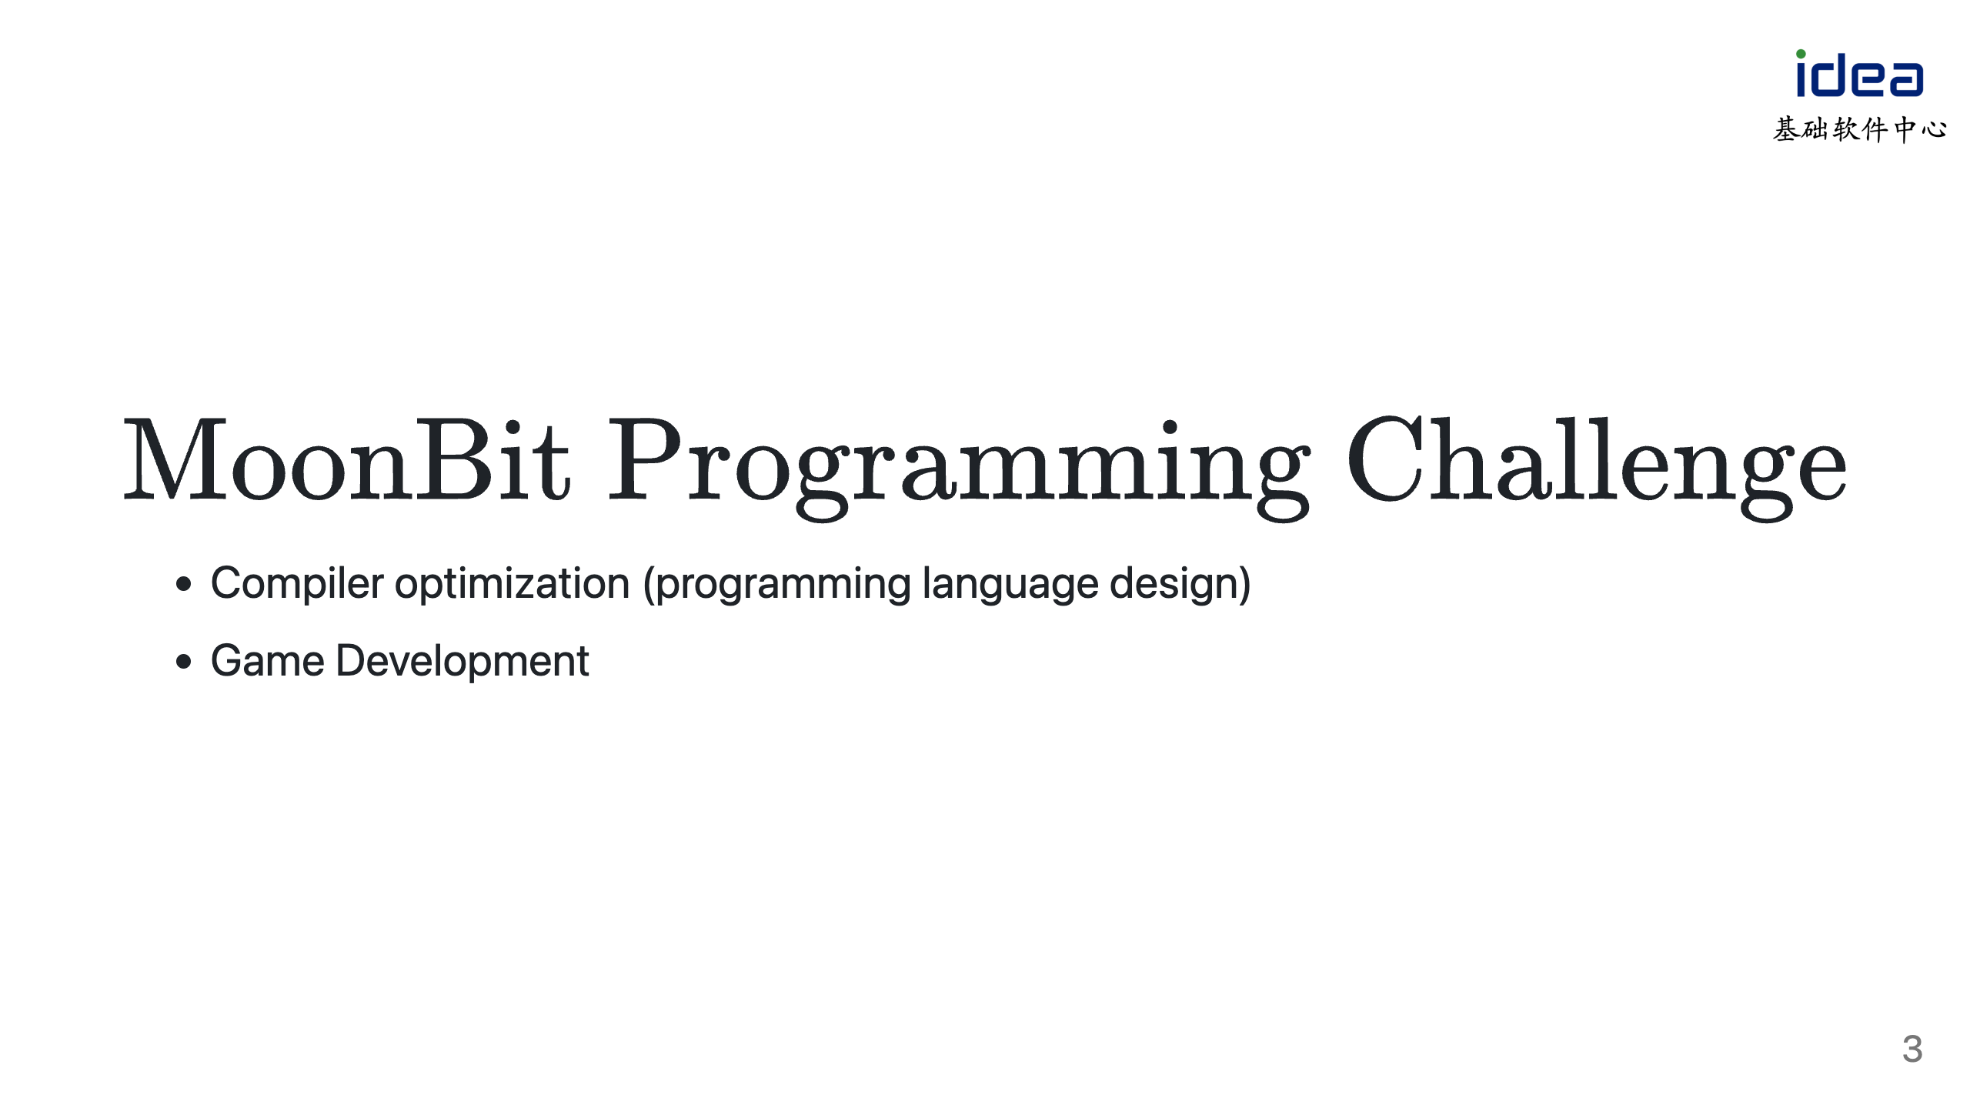
Notes:
我们也常年招聘实习生

Slide 4
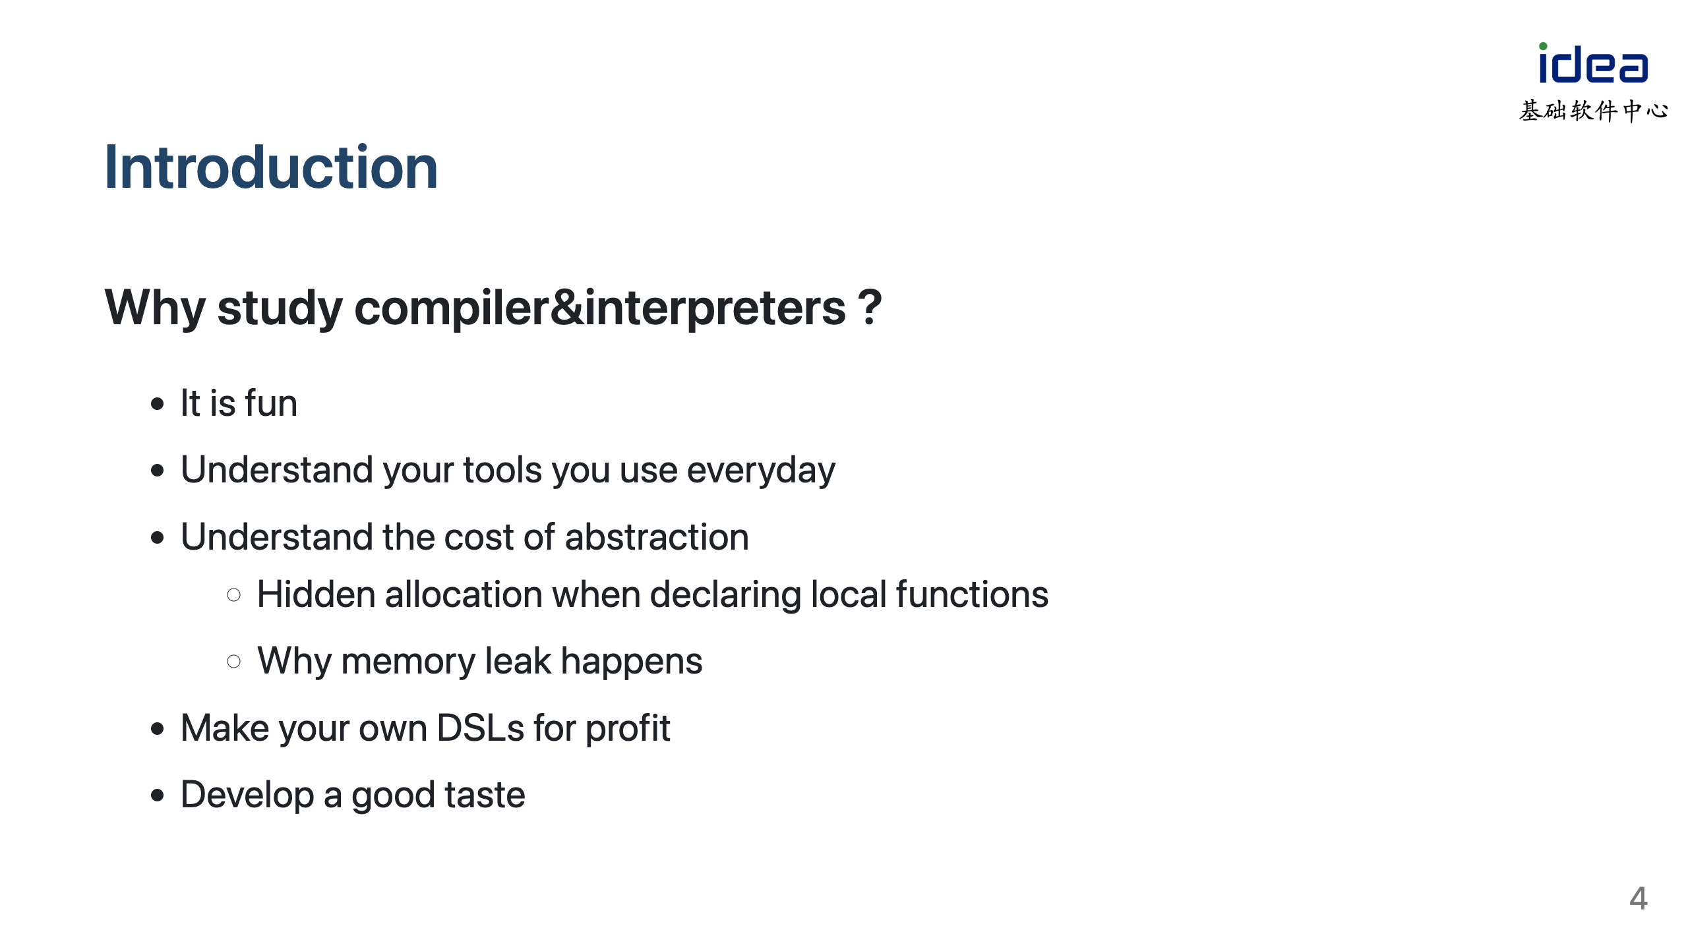
Notes:
程序语言 本质上是提供各种抽象机制给程序员使用 - 天下没有免费的午餐， compile time cost, runtime cost - 了解抽象的实现原理，便于我们实现更高效的代码，也理解像javascript某些场景为什么会有内存泄漏

Slide 5
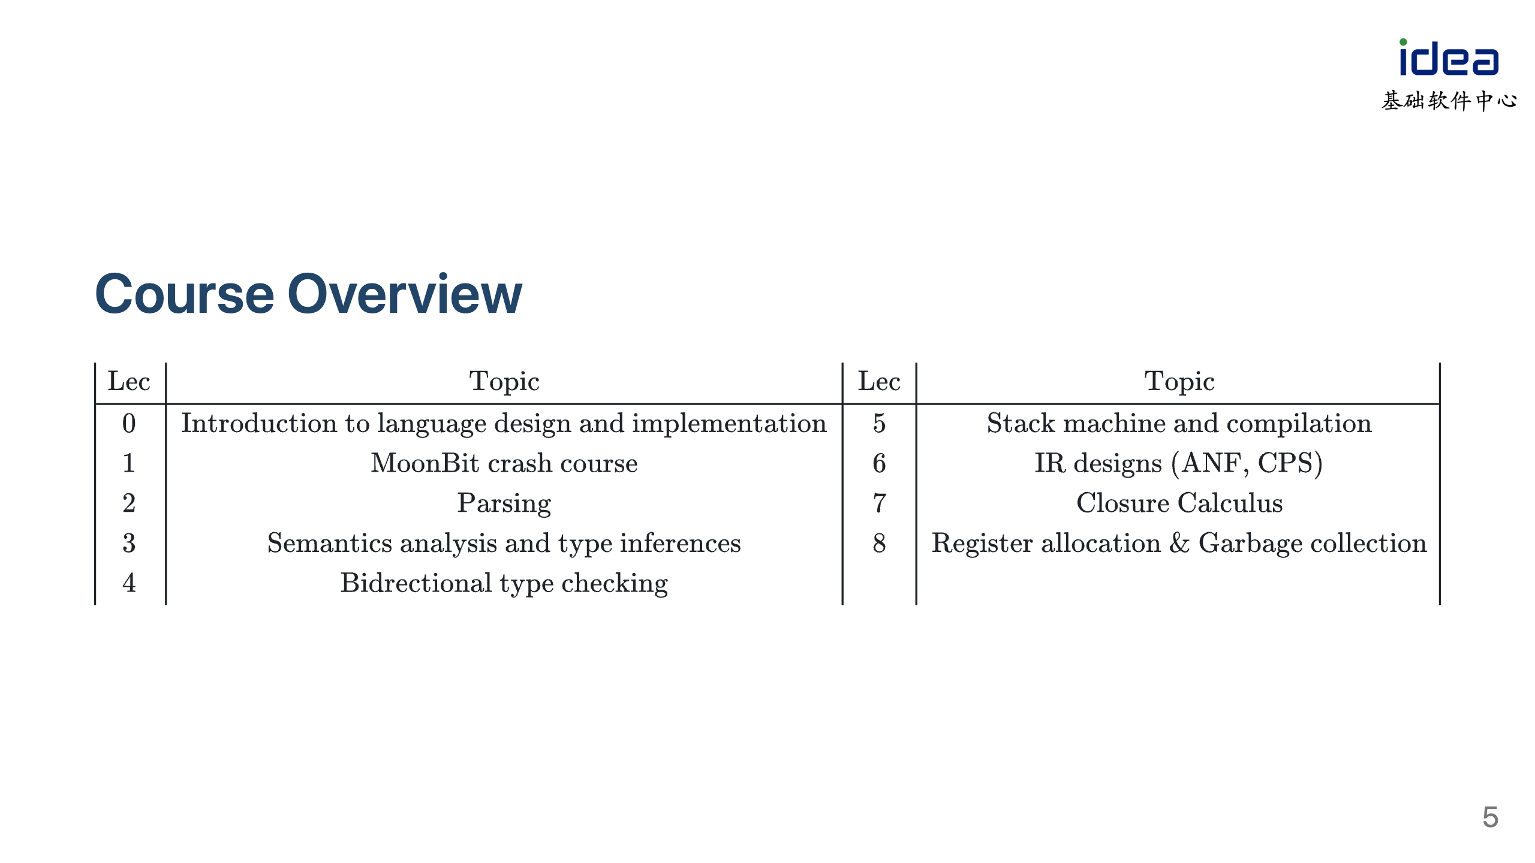
Notes:
简单介绍下课程章节，这门课程本质是一门实践为主，需要大量的代码帮助大家理解 内容 多 -> 少 （精华) 少 -> 多 各种细节的问题 类似于读书 厚到薄，薄到厚

Slide 6
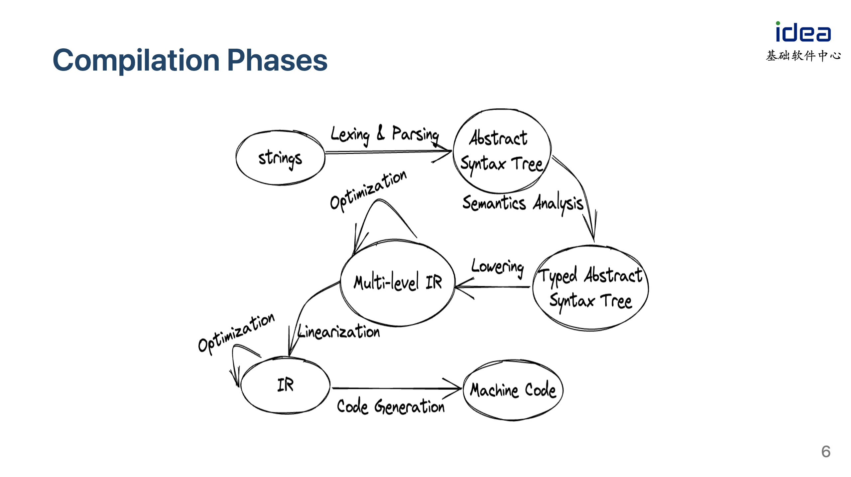
Notes:
一般说IR之前属于前端和中端，IDE 在(typed abstract syntax tree) 我们稍后会展开介绍下每个pass 有个误解：前端的工作量不大，主要是早期C语言的影响。现代语言Scala/Rust主要工作都在前端和中端

Slide 7
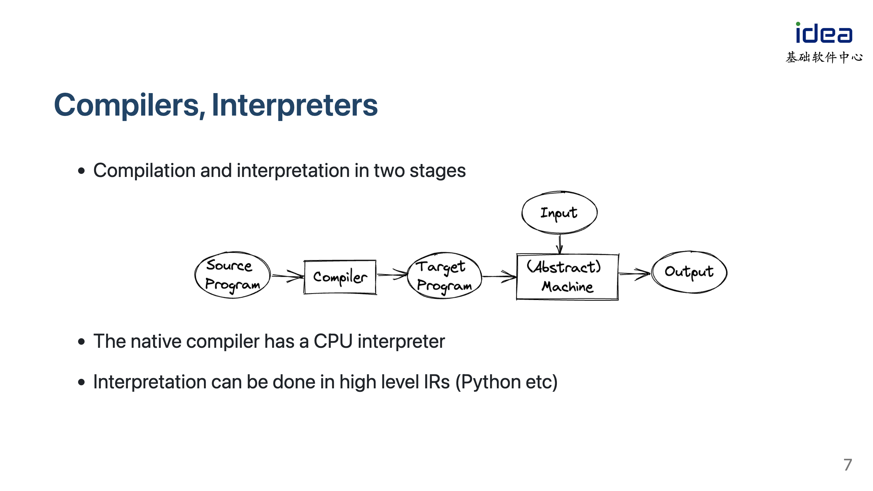
Notes:
我们一般说编译属于离线的 （编译时：compile time), 解释属于在线的(runtime) 本质上任何语言最后都是解释执行的，只是有的语言编译时做的工作多，有的少

Slide 8
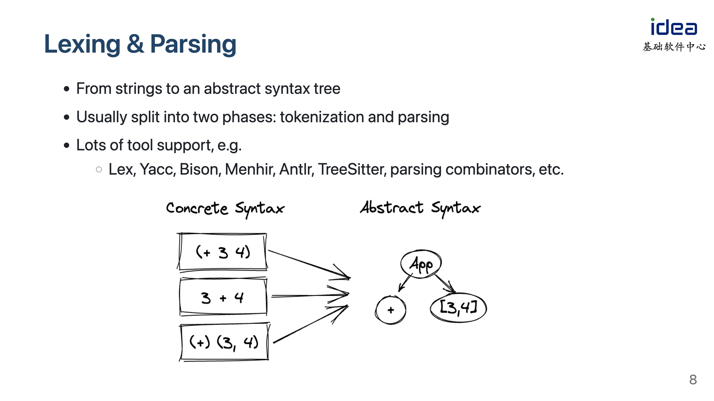
Notes:
大部分工业语言都是手写语法解析的 - Modern langauge design allow an abstract syntax tree to have various concrete syntaxes

Slide 9
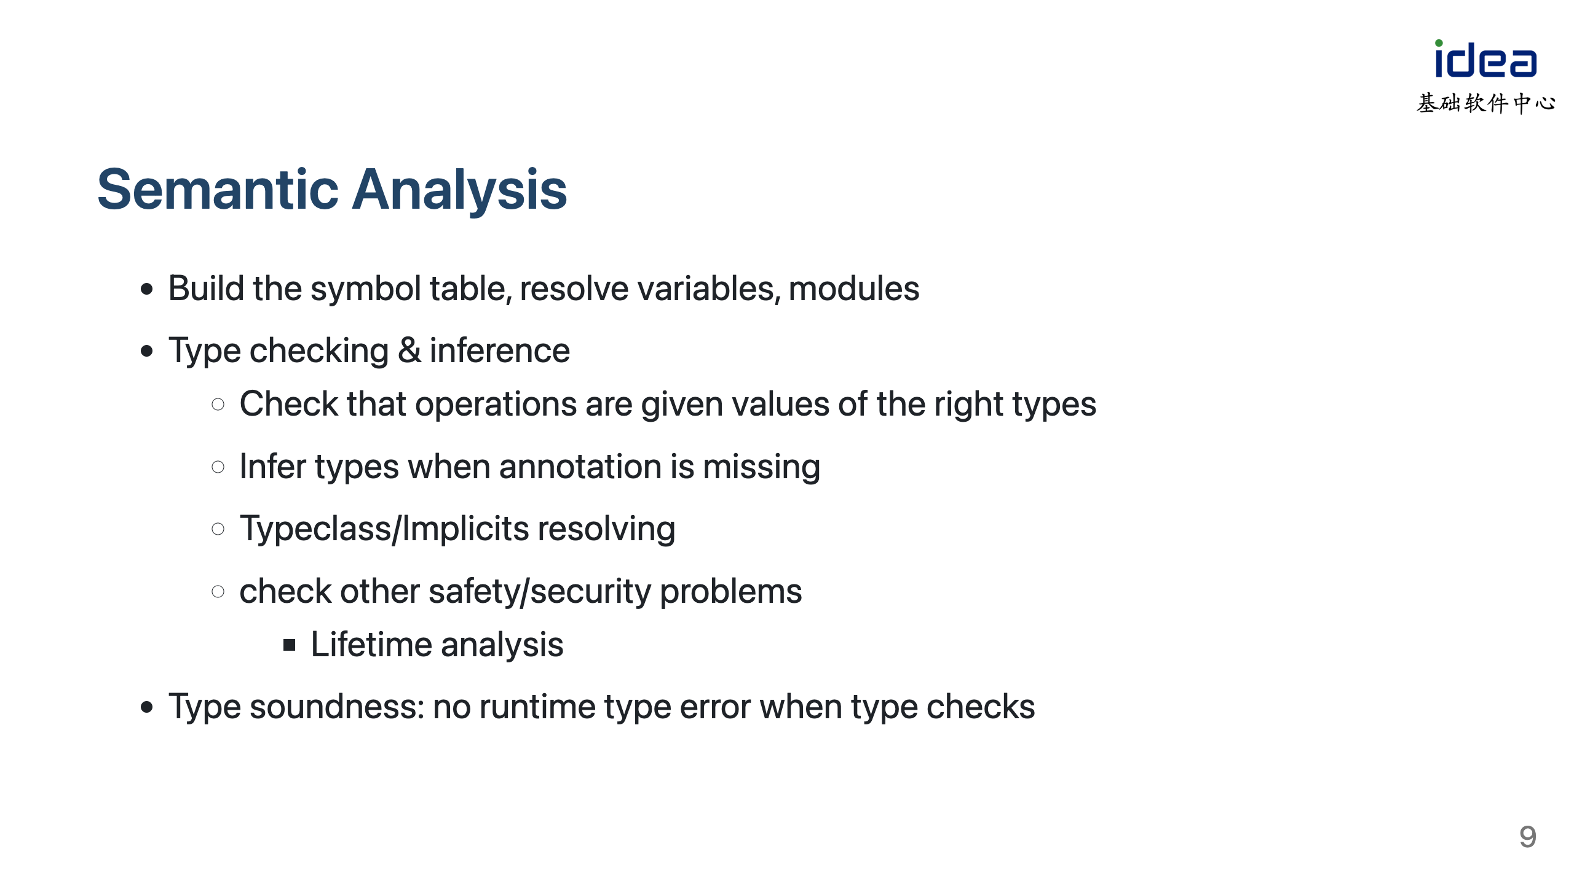
Notes:
语义分析是现代语言最复杂的一块，语言设计也要考虑如何在 表达力，可读性，和可分析性方面做个权衡

Slide 10
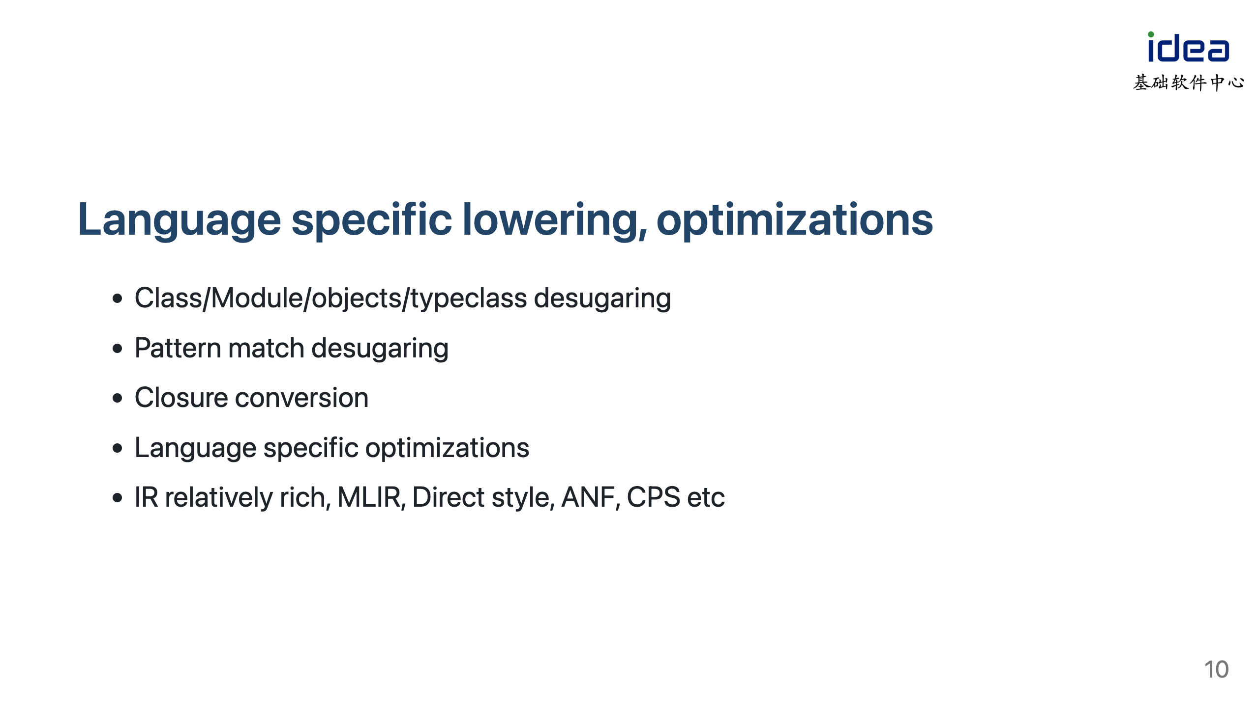
Notes:
* IR forms: Direct style, ANF, CPS, SS

Slide 11
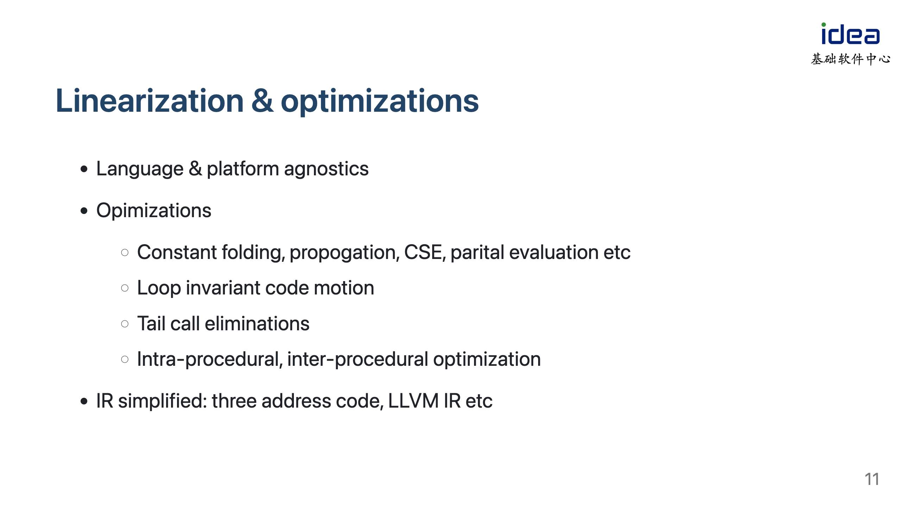
Notes:
可以做数据流分析

Slide 12
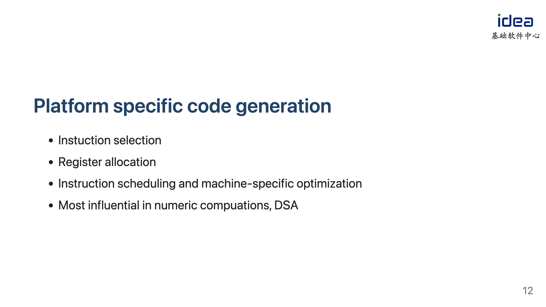
Notes:
优化主要是数值计算比较重要， 性能最大的天花板还是语言一开始设计决定的 很多工业语言Golang, OCaml做的优化并不算多

Slide 13
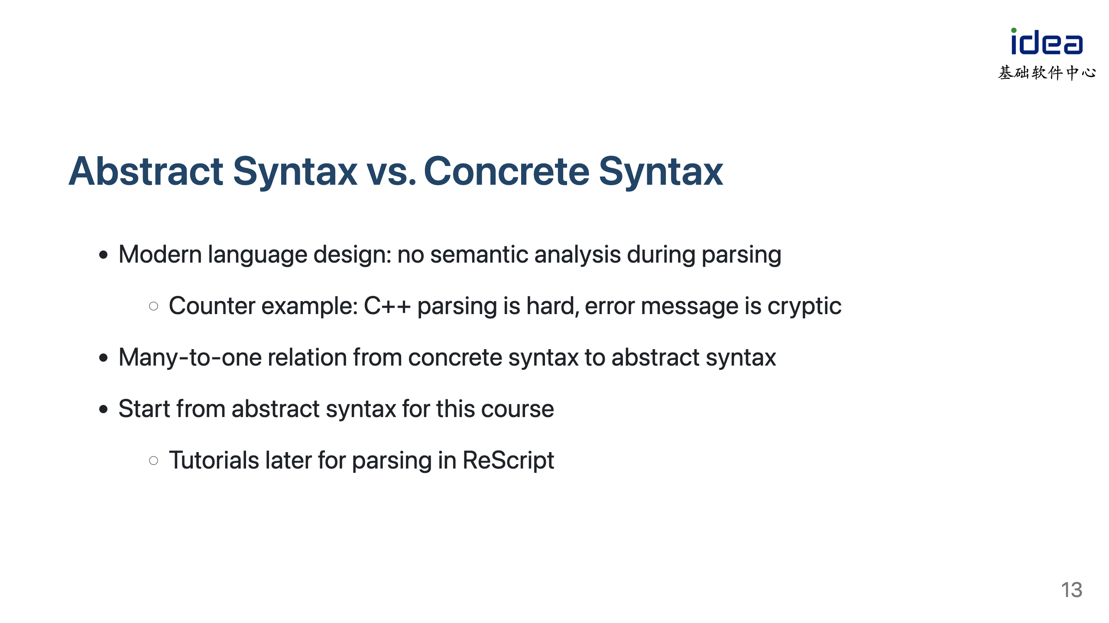
Notes:
语法解析在编译器课程中占比比较多主要是历史原因 现代语言设计一般会一开始就考虑文法方便机器解析，避免引入太多的歧义

Slide 14
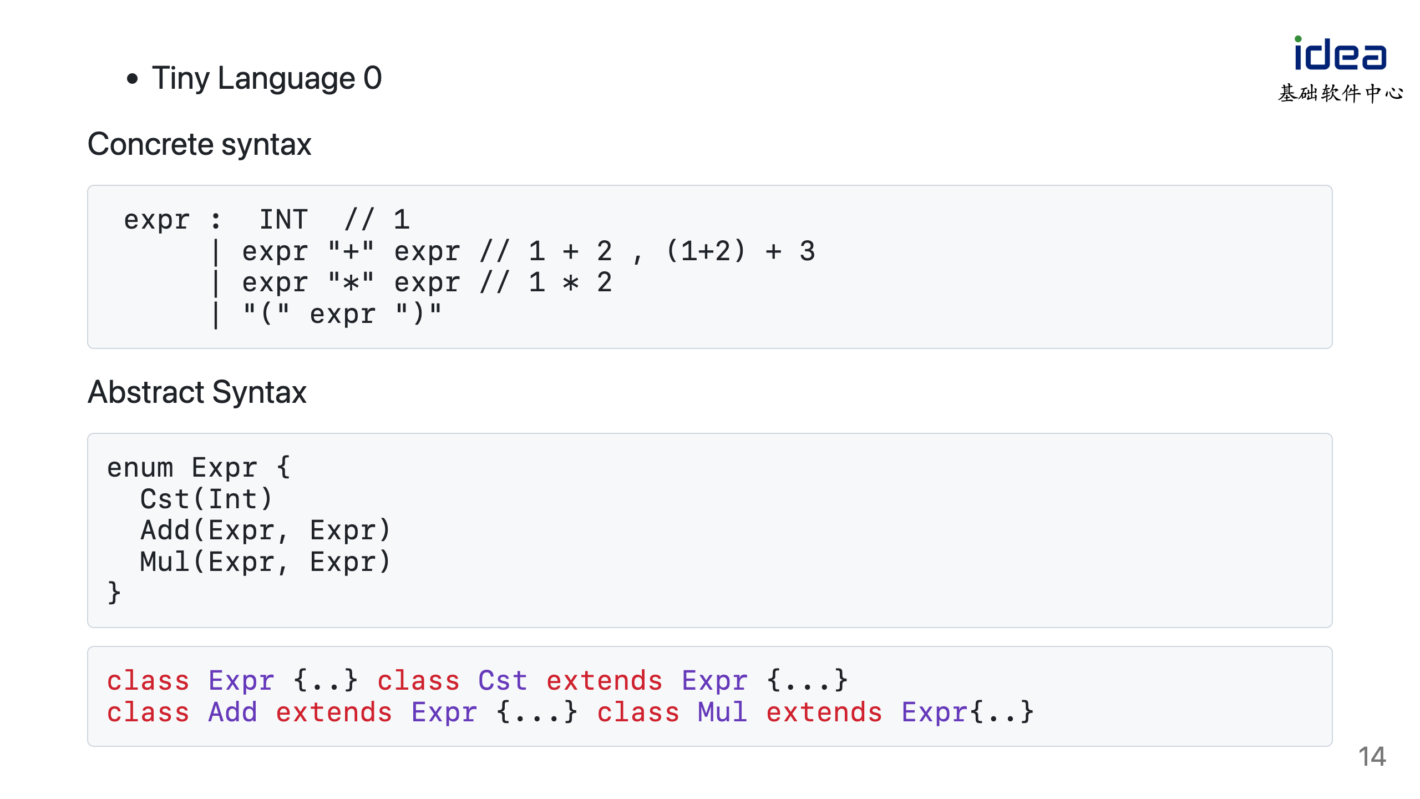
Notes:
下面是我们第一个小语言 - 我们先看看她的具体语法用bnf形式给出 - 我们再来看看它的抽象语法，抽象语法和具体语法很像，但是有些许简化 对于第一次接触ReScript的人可能有点陌生 `rec` 表示是递归类型(recursive缩写），这个类型定义和BNF是一样的, 只是把中缀改成了前缀

Slide 15
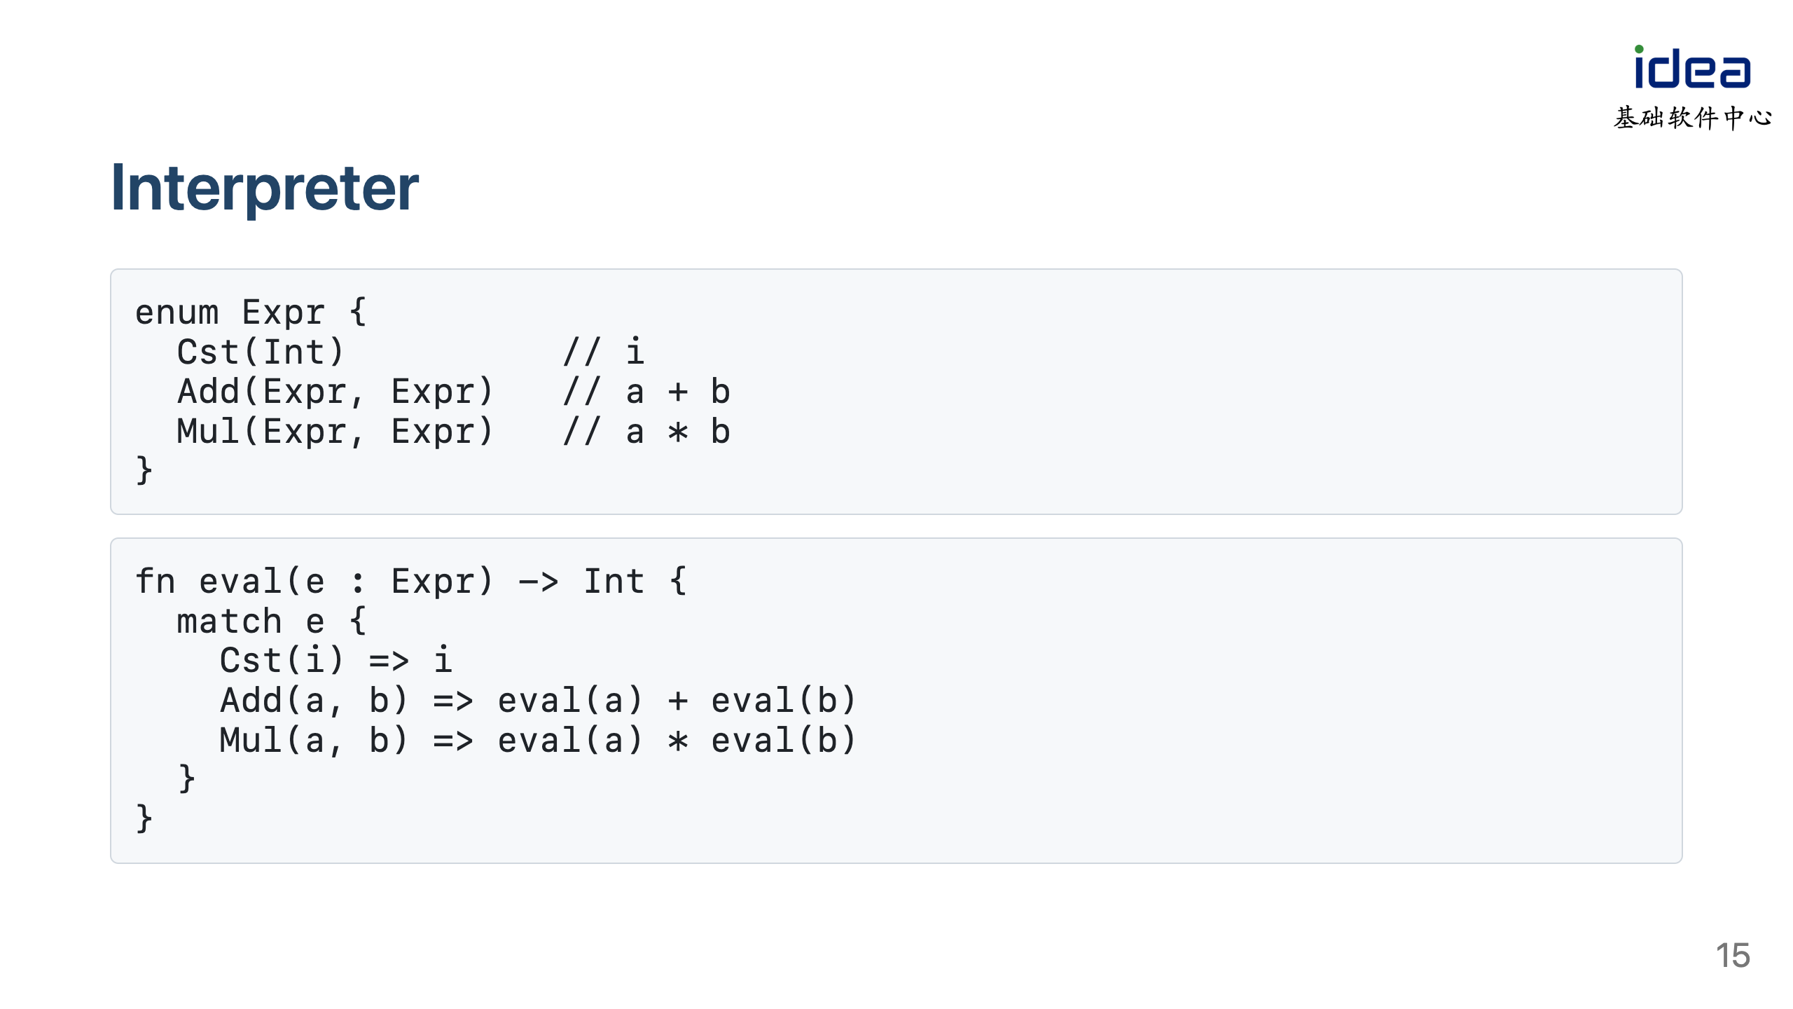
Notes:
我们看下这个语言的解释器 `rec` 表示这是一个递归函数。对语法树做case analysis, 这样我们得到了第一个解释器. 这里的例子比较简单，但是要求用户必须理解ReScript才能读懂它的语义，为了便于交流， 数学/逻辑学家们发明了一套数学语言来形式化的描述这个，我们来看一下

Slide 16
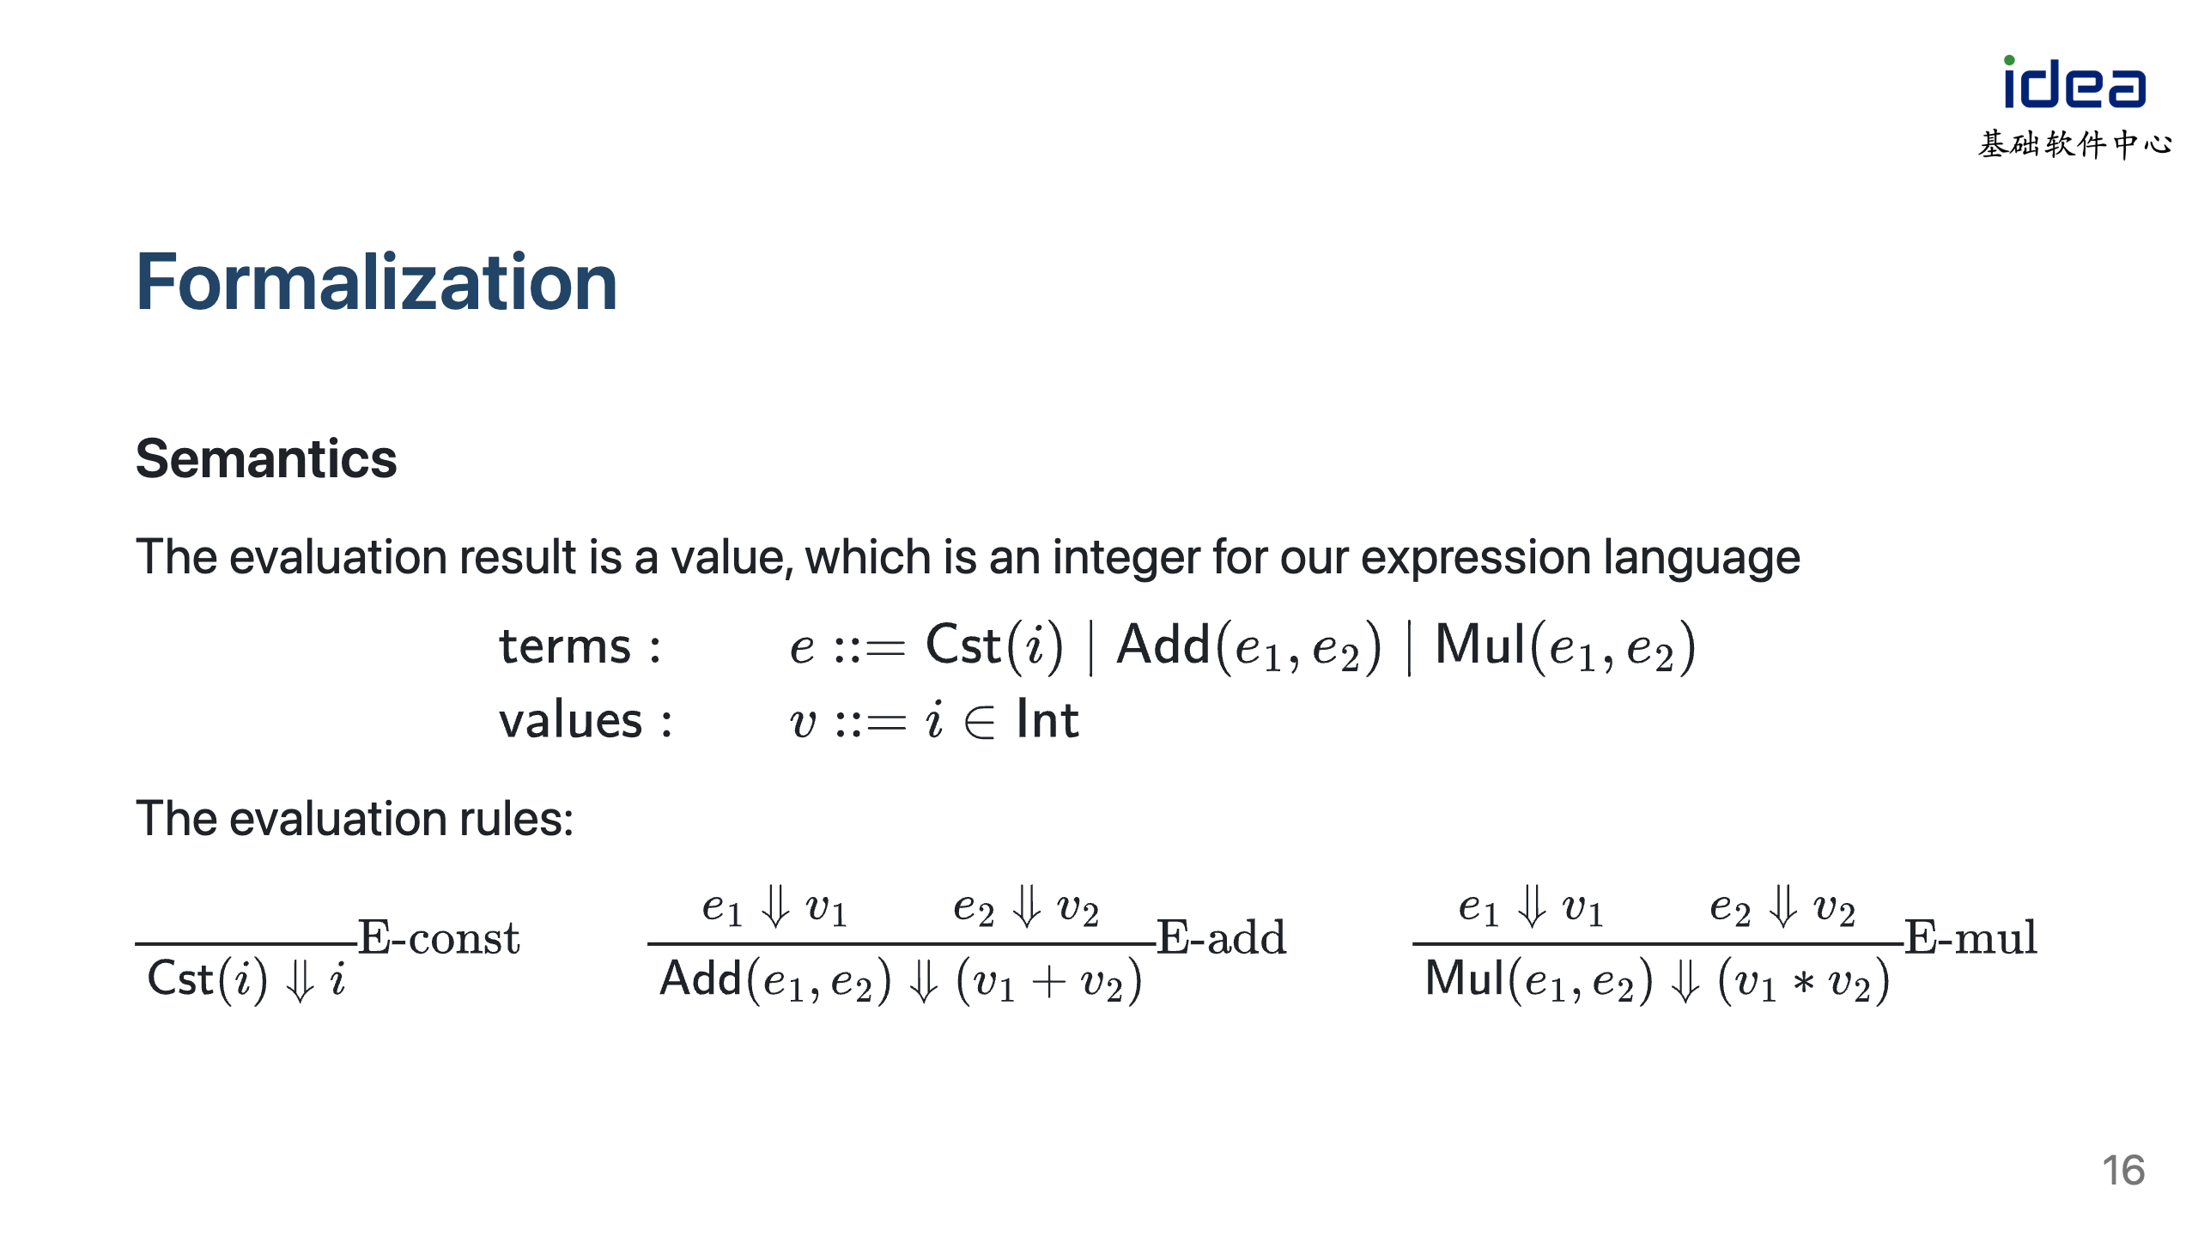
Notes:
# Semantics * Big-step operational semantics: $e \Downarrow v$ * easy to understand * translate directly to recursive functions * Small-step operational semantics: $e \rightarrow s_1 \rightarrow \cdots \rightarrow s_n \rightarrow v$ * fine-grained transition steps and more suitable for reasoning * usually defined inductively as a relation between states * Denotational semantics * remove syntactic structures to obtain mathematical objects * for better compositionality and interoperability * Axiomatic semantics, game semantics, etc We mainly use big-step operational semantics for this course. --- 如果国内的学生第一次看到这种表达， 可能会有很多问题, 但是这个门槛还是要过 这样方便阅读论文，以及和人交流 - 先定义要研究的领域 term, value (展开 ....) - 往下的箭头表示 一种二元关系，e ｜｜ v 表示e经过很多步计算到v - 停一下 看下有什么问题

Slide 17
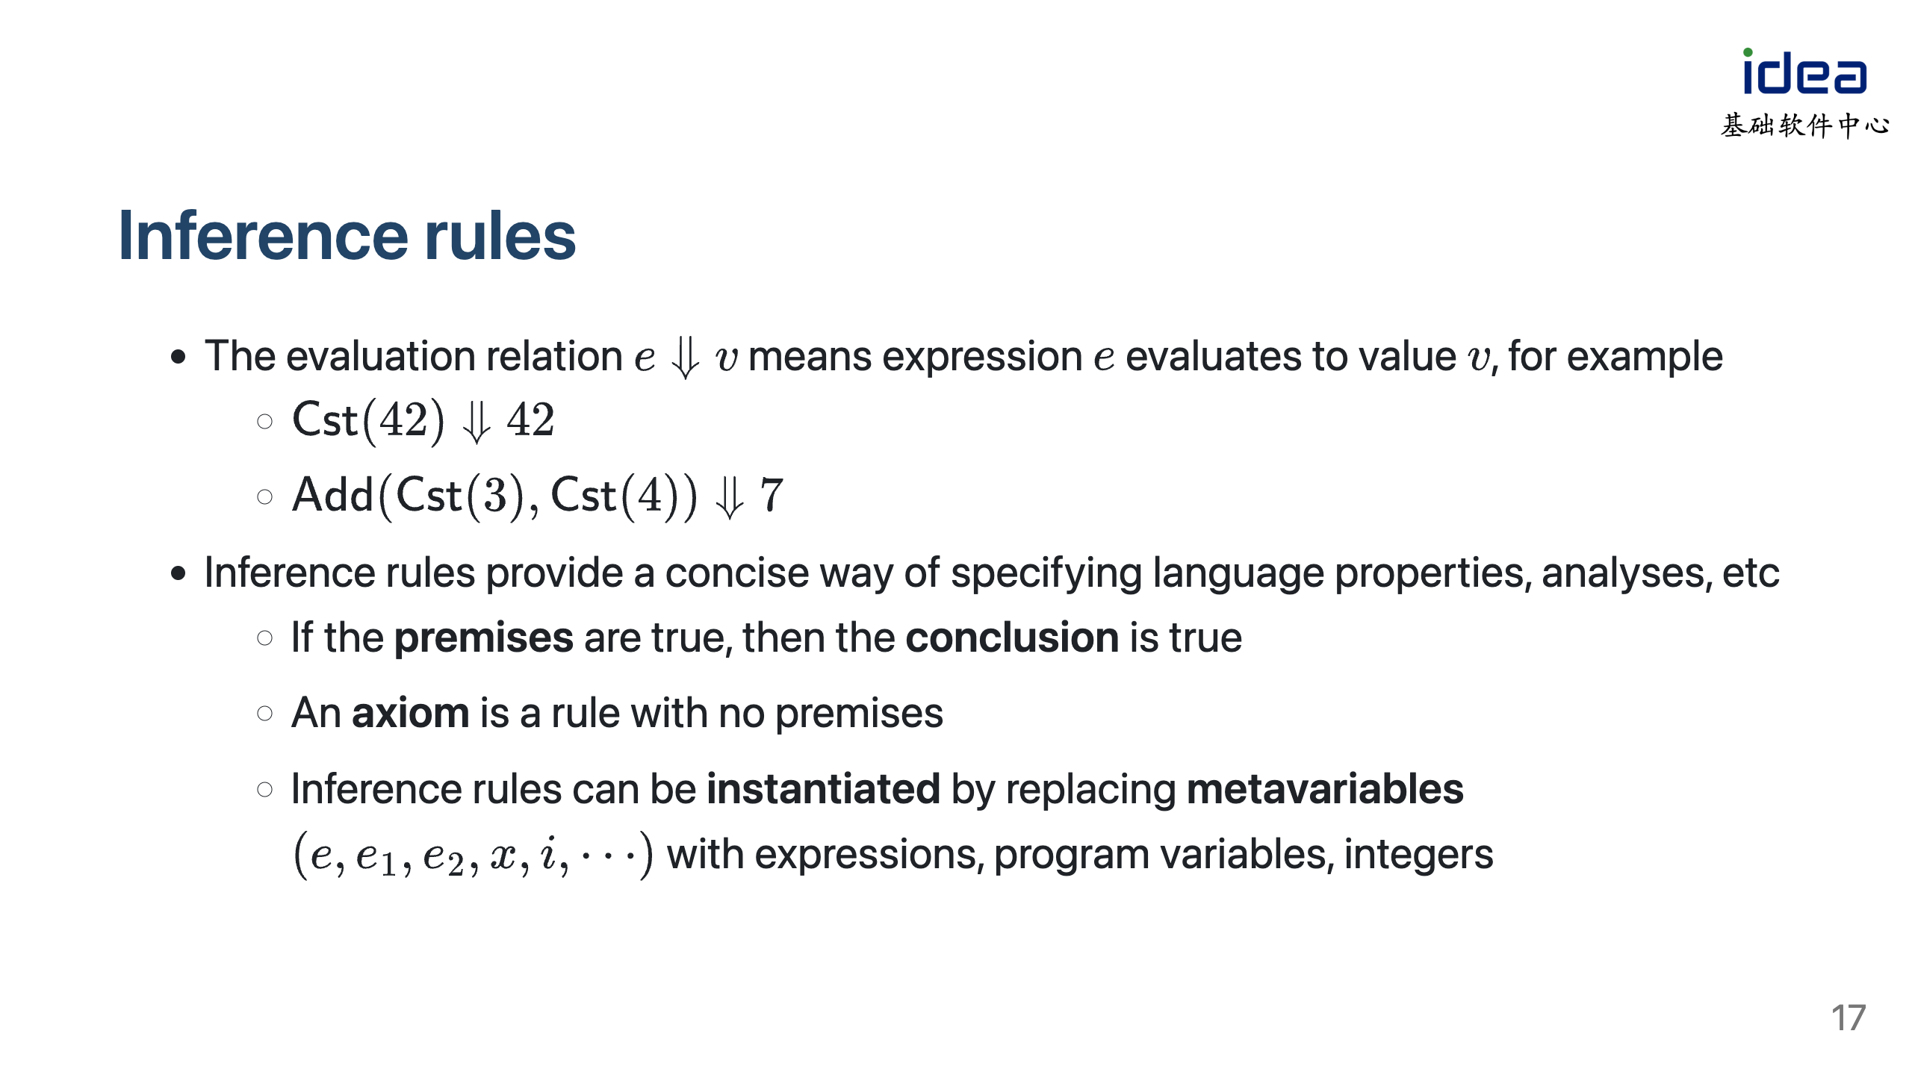

Slide 18
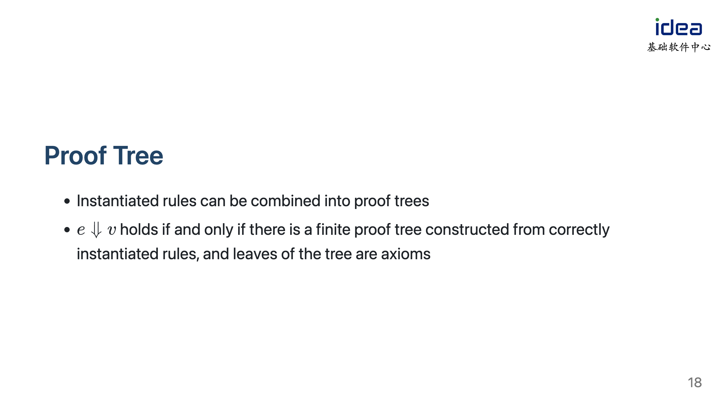
Notes:
我们这里inference rules给出的是一个模版，可以实例化的 这里还有一个概念 叫证明树，我画一个图来帮助大家理解

Slide 19
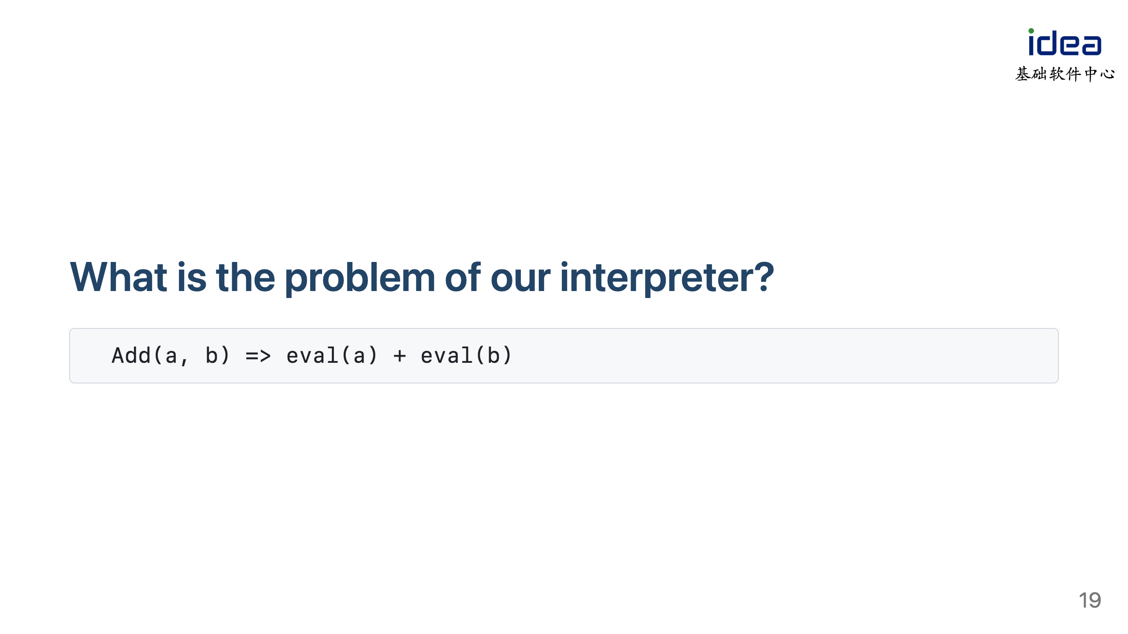
Notes:
递归调用 不能被汇编直接解释执行，不能被CPU解释执行 本质是临时变量使用了宿主语言的stack

Slide 20
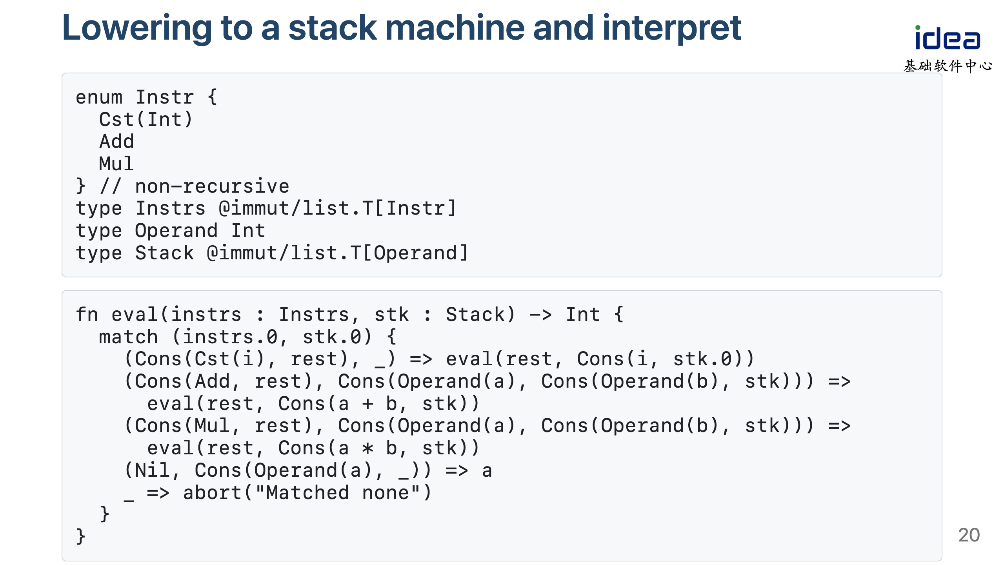
Notes:
这是我们能看到最简单的虚拟机了 `instr` no rec 已经线性华了 eval 是个尾递归 实际上是个循环，可以很容易写成一个while loop 和第一种解释不太一样

Slide 21
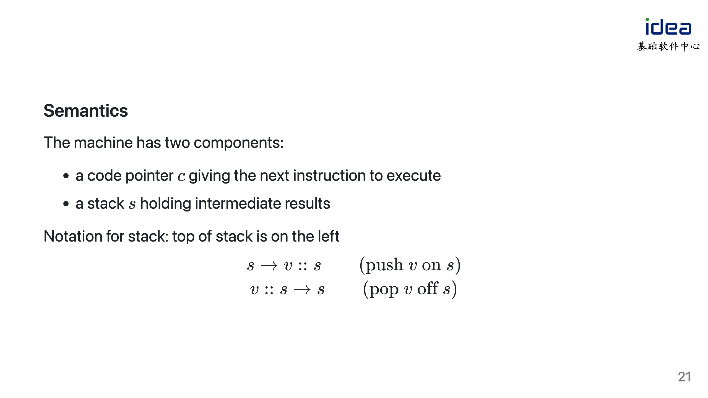
Notes:
这里有两个数据结构 一个是指令 也就是代码，静态不可变的，另一个是栈，是动态的 | **Instructions** | **Stack before** | **Stack after** | **Effect** | |------------------|------------------|-----------------|------------| | $\mathsf{Cst(i)}$ | $s$ | $\Rightarrow s, i$ | Push constant | | $\mathsf{Add}$ | $s,i_1,i_2$ | $\Rightarrow s, (i_1+i_2)$ | Addition | | $\mathsf{Mul}$ | $s,i_1,i_2$ | $\Rightarrow s, (i_1\times i_2)$ | Multiplication |

Slide 22
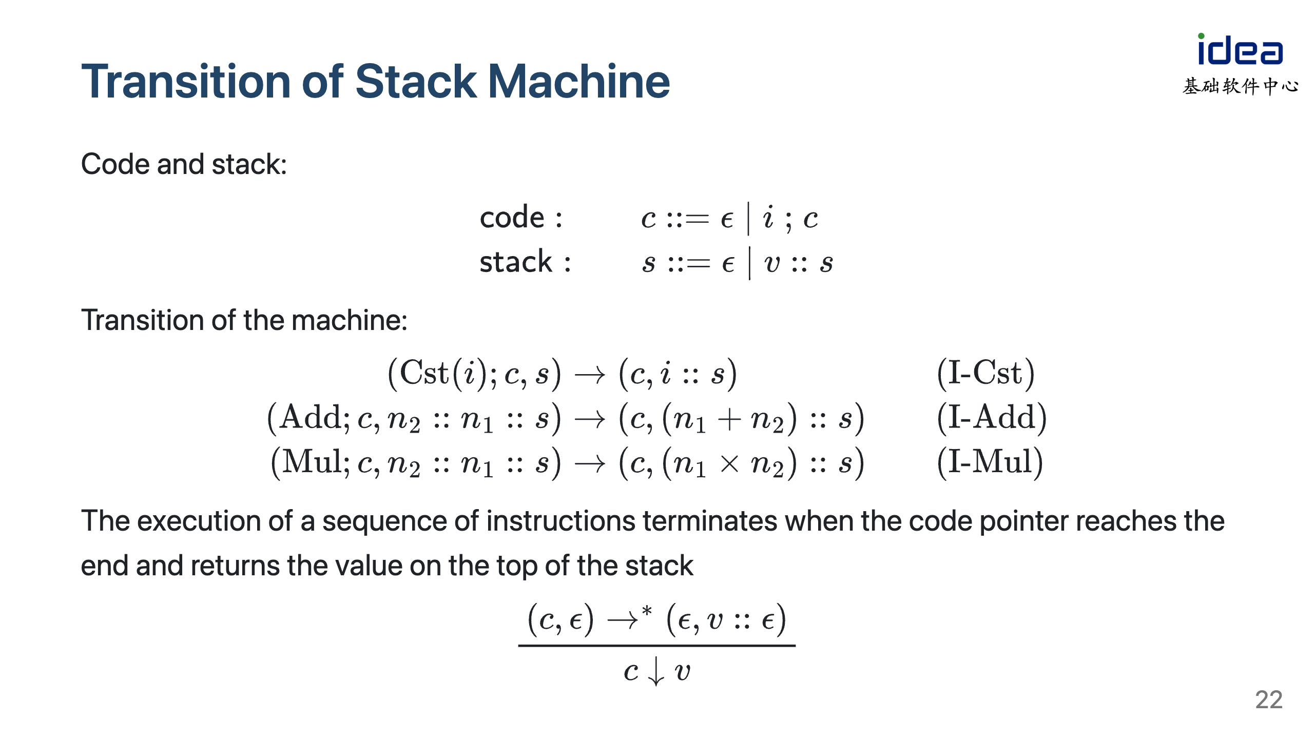
Notes:
small step semantics

Slide 23
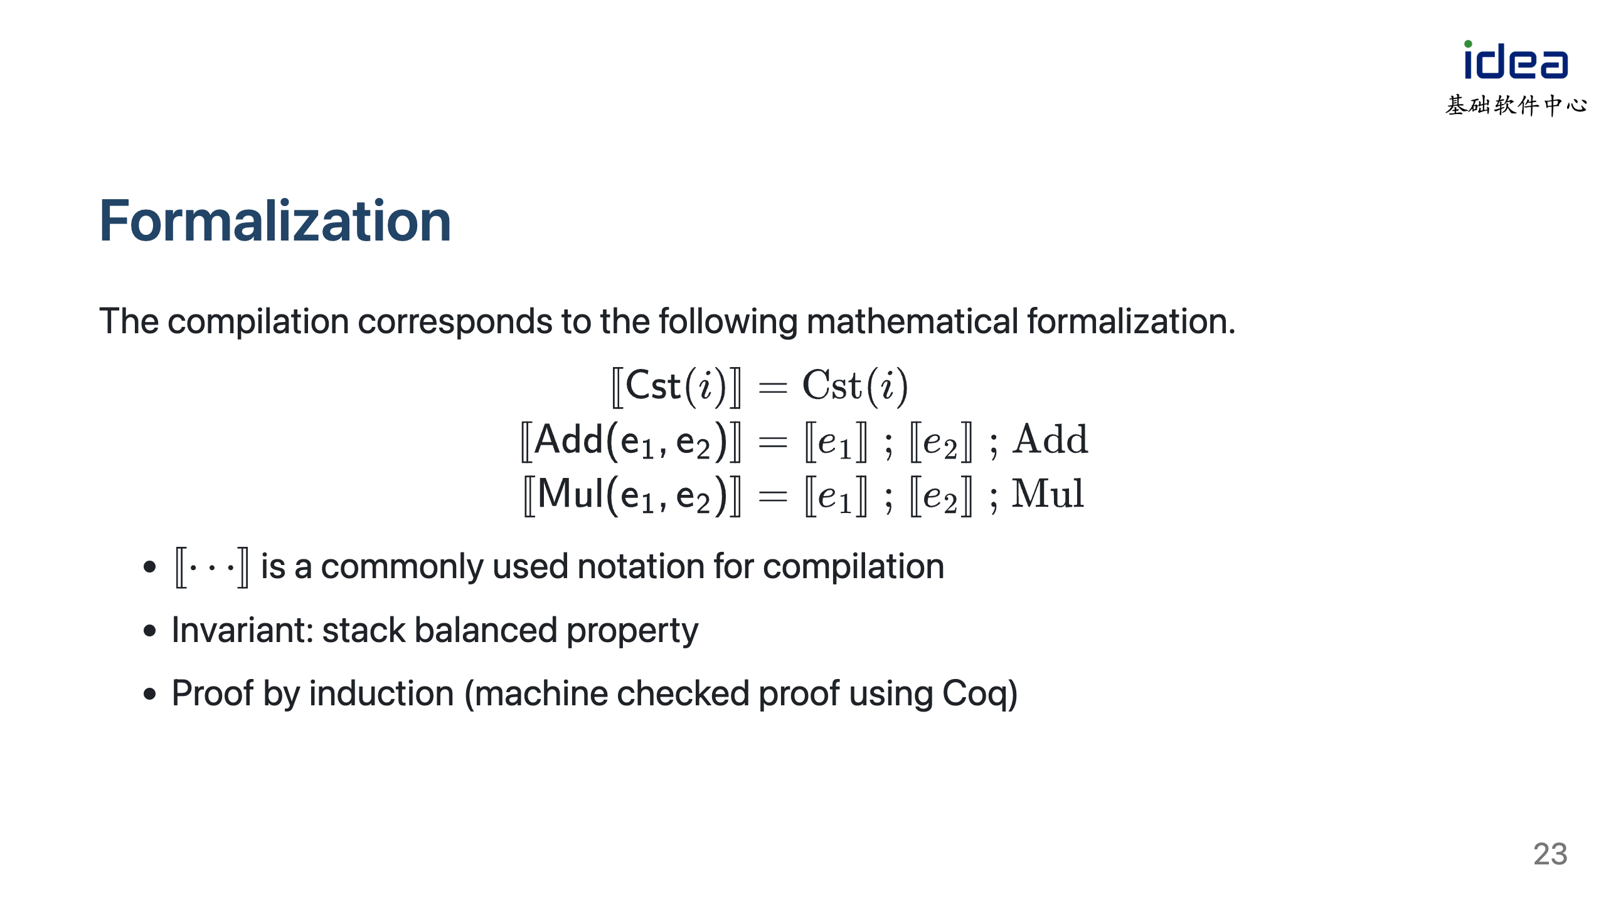
Notes:
我们解释了刚才的一个虚拟机，他的形式化的语义和非形式化的语义，现在我们讲下如何来编译我们定义的高级语言到这个低级语言上 栈平衡时个非常重要的性质 [e] leave the output on top of the stack 数学归纳法来证明

Slide 24
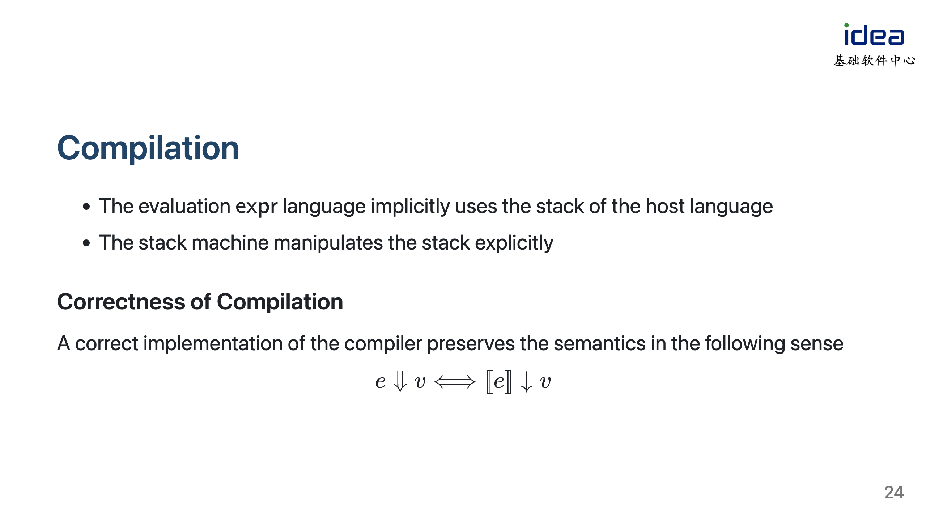

Slide 25
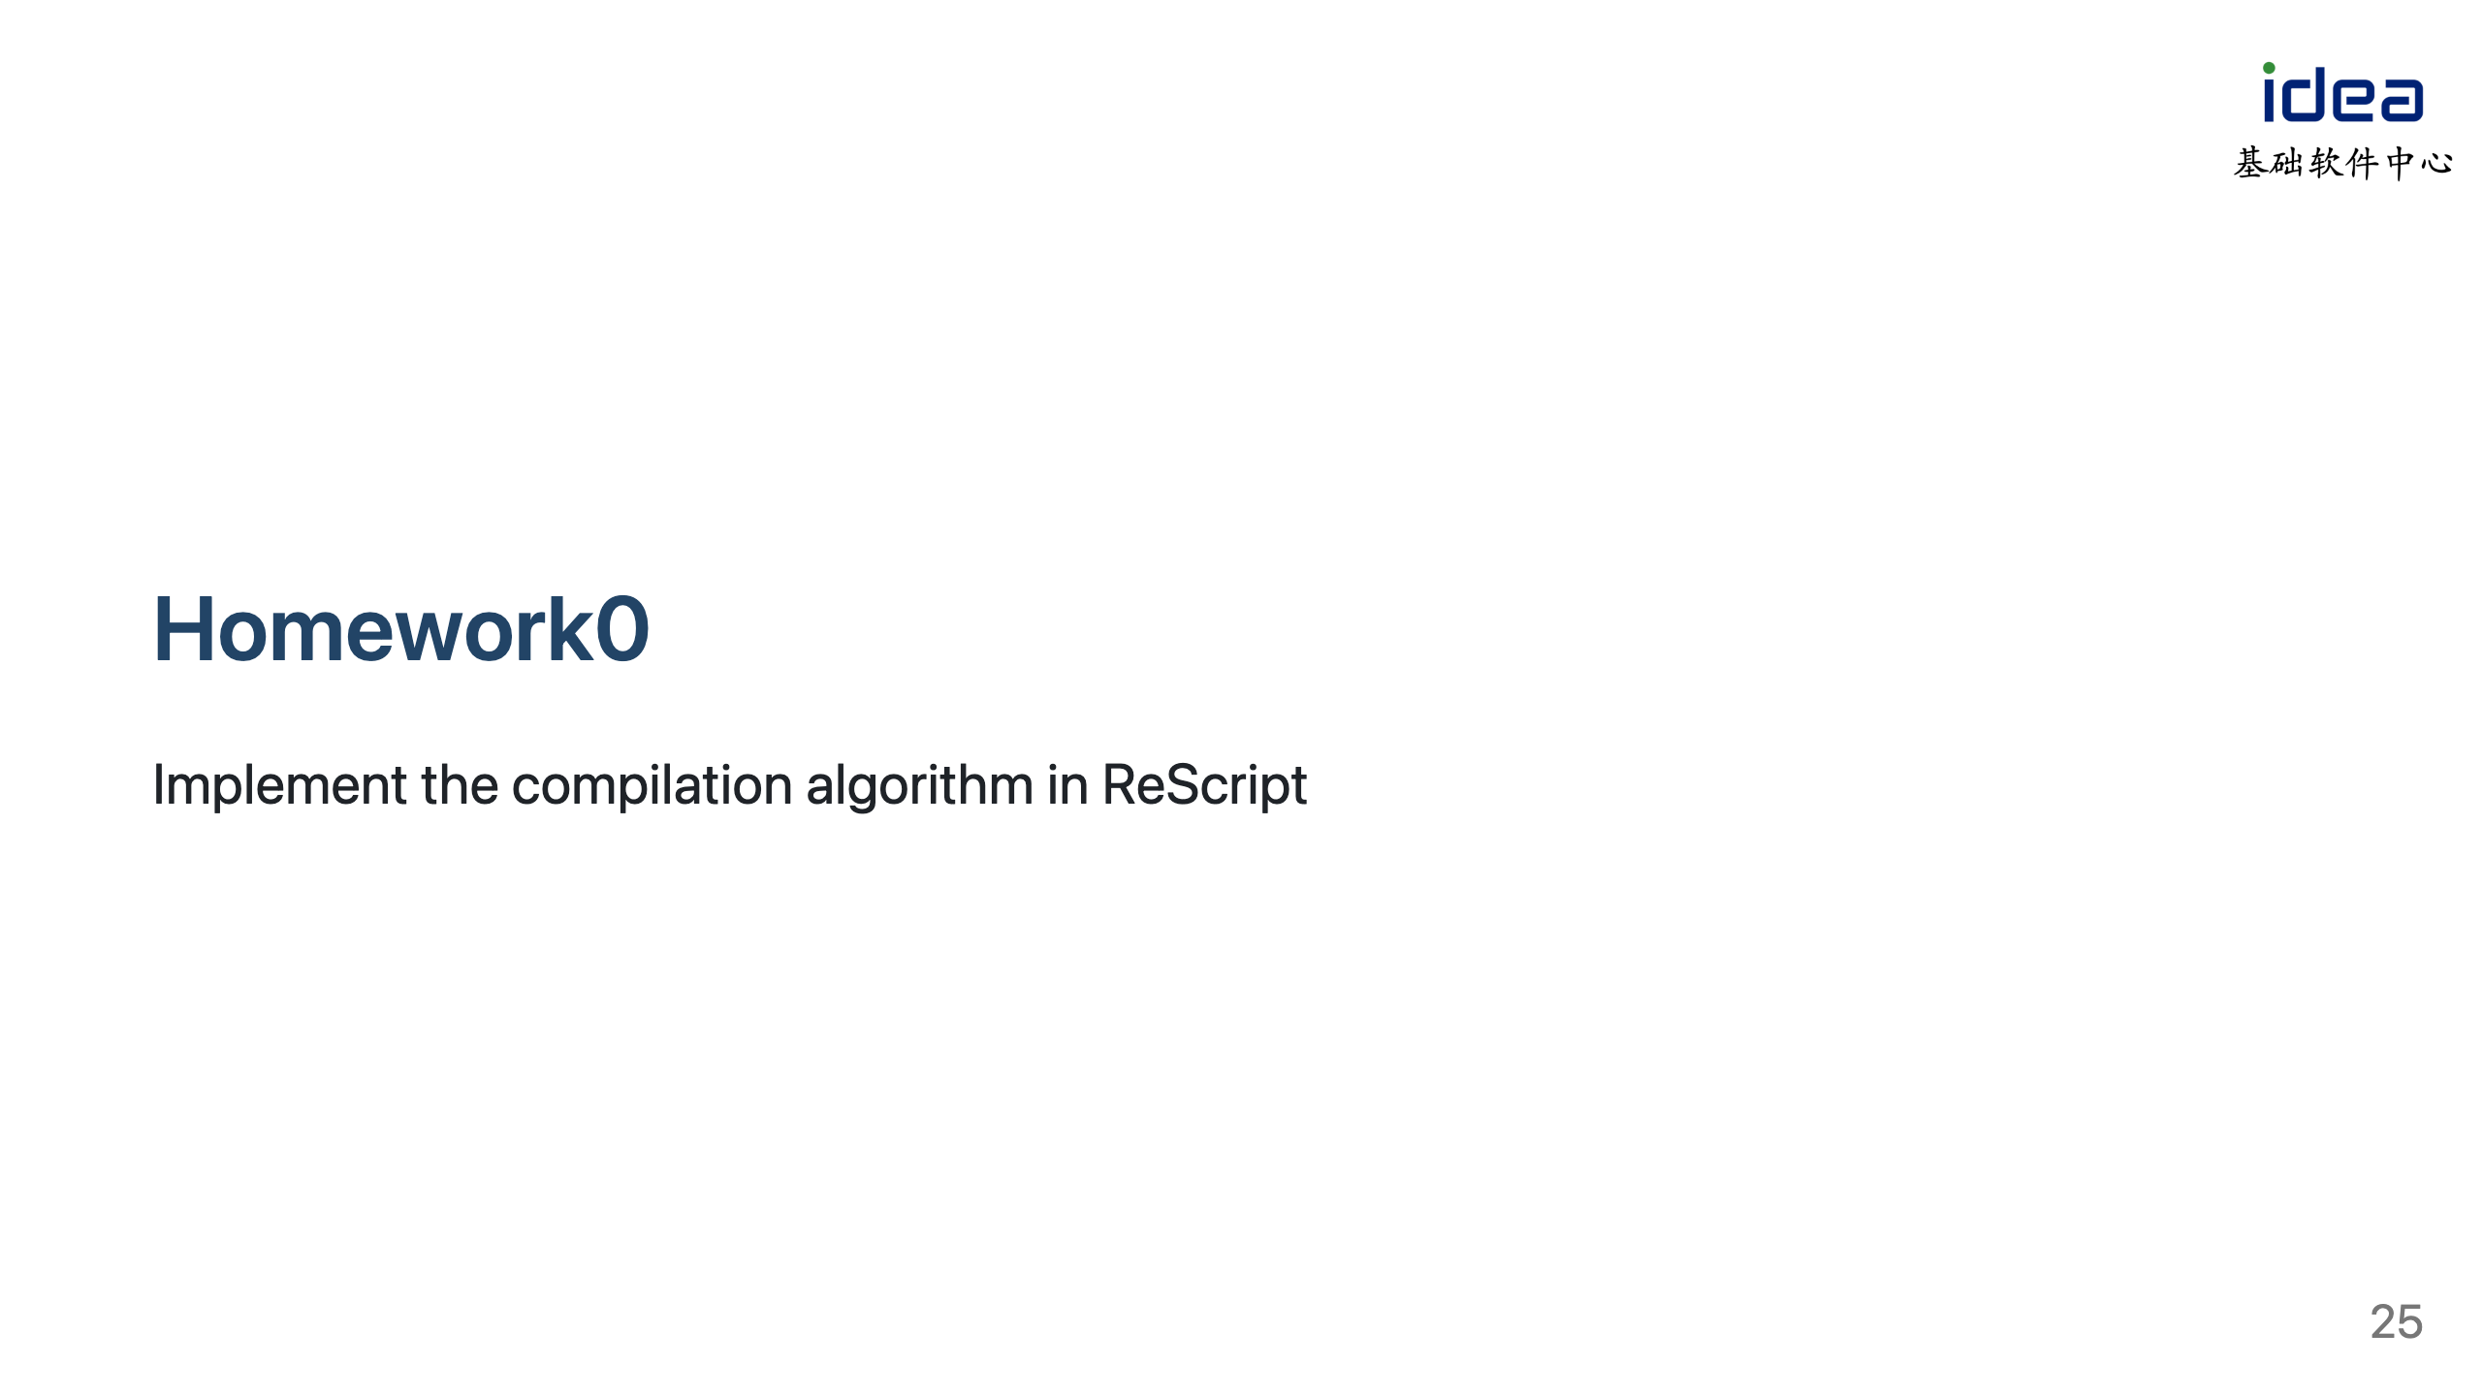
Notes:
第一堂课到此结束

Slide 26
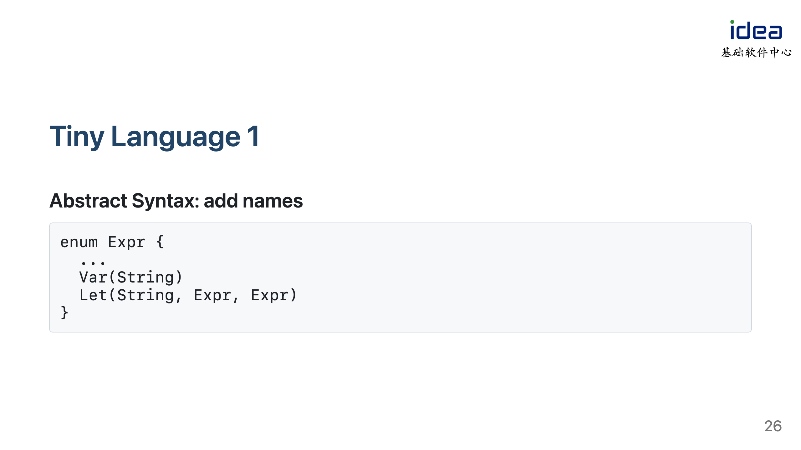
Notes:
回忆一下tiny language 0, 它的抽象能力是远远不够的 比如 Add(Add(Cst 2, Cst 2), Add(Cst 2, Cst 2))) 需要给重复的计算一个名字以便重用，这便是一种抽象 抽象要设计的合理: Let的作用域只在第二个表达式中 那么这个语言如何解释呢， 涉及到一个寻址的问题，Var的定义离使用是可以很远的

Slide 27
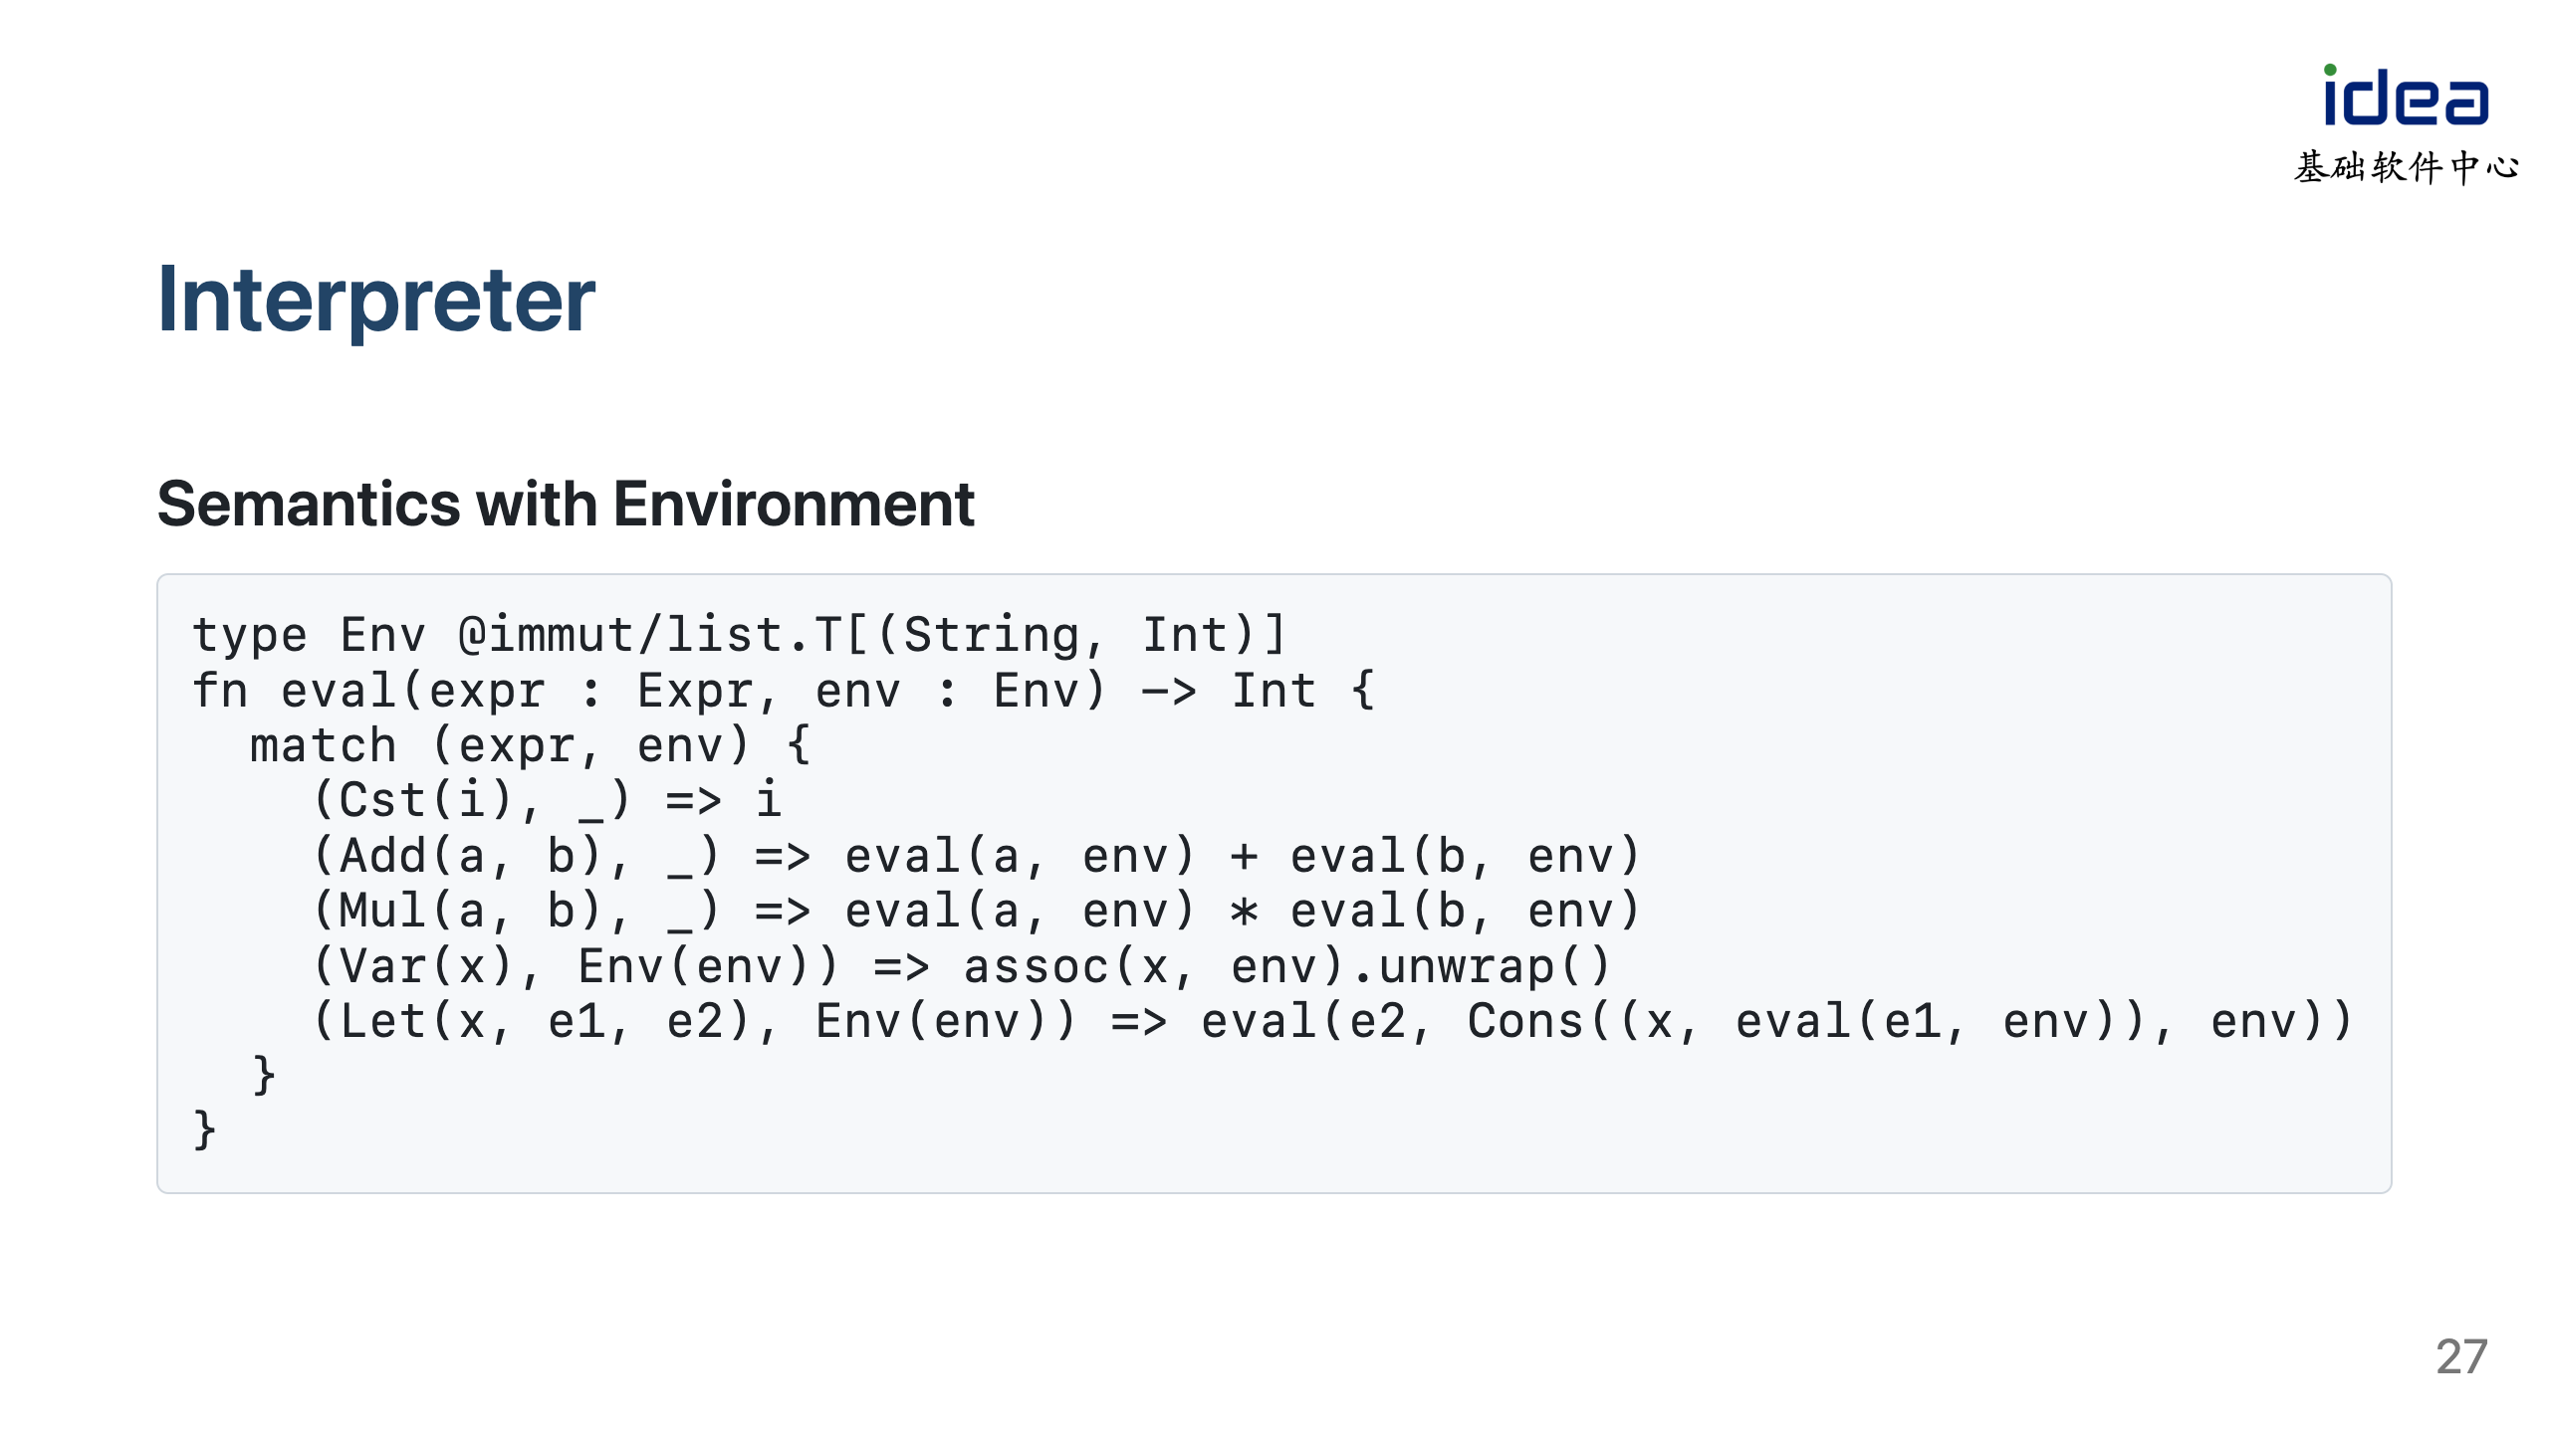
Notes:
不同于临时变量 ， 我们的名字是有可能在一个很遥远的地方被使用的 需要引入一种寻址模式 这里我们使用 链表，assoc的方式来寻址 每个变量名不一样的话 显然是对的 举个例子说一下shadow的情况 -- Let(x,e1,e2) e1 里面也有x的话会是如何，Let (x, Let(x, 1, Add(x,x)), Add(x,x)) 好那我们来看下它形式化的语义

Slide 28
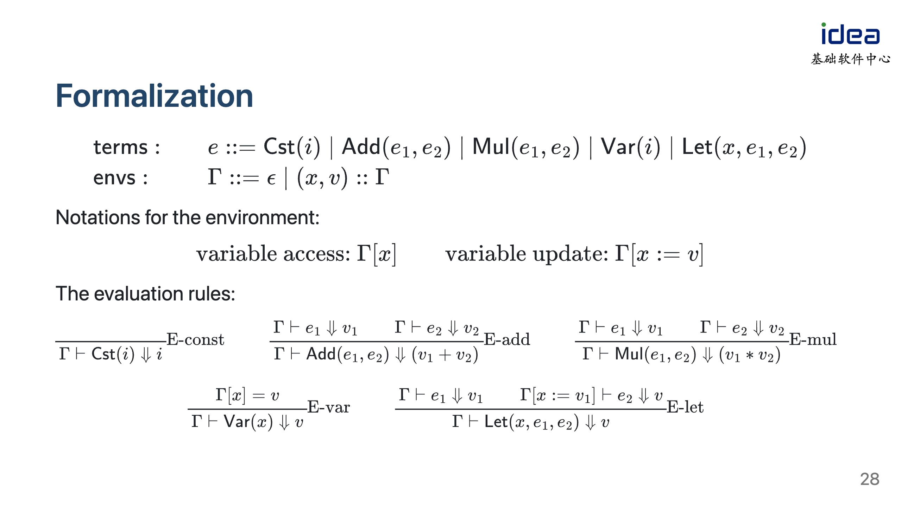
Notes:
这里的计算关系是个三元关系，可以用前缀来表示，但是逻辑学家们喜欢用这种符号来表示 -- 过一下每个规则。 这个关系是算法制导的， 每一个下面的结论只有一种反向的对应的。

Slide 29
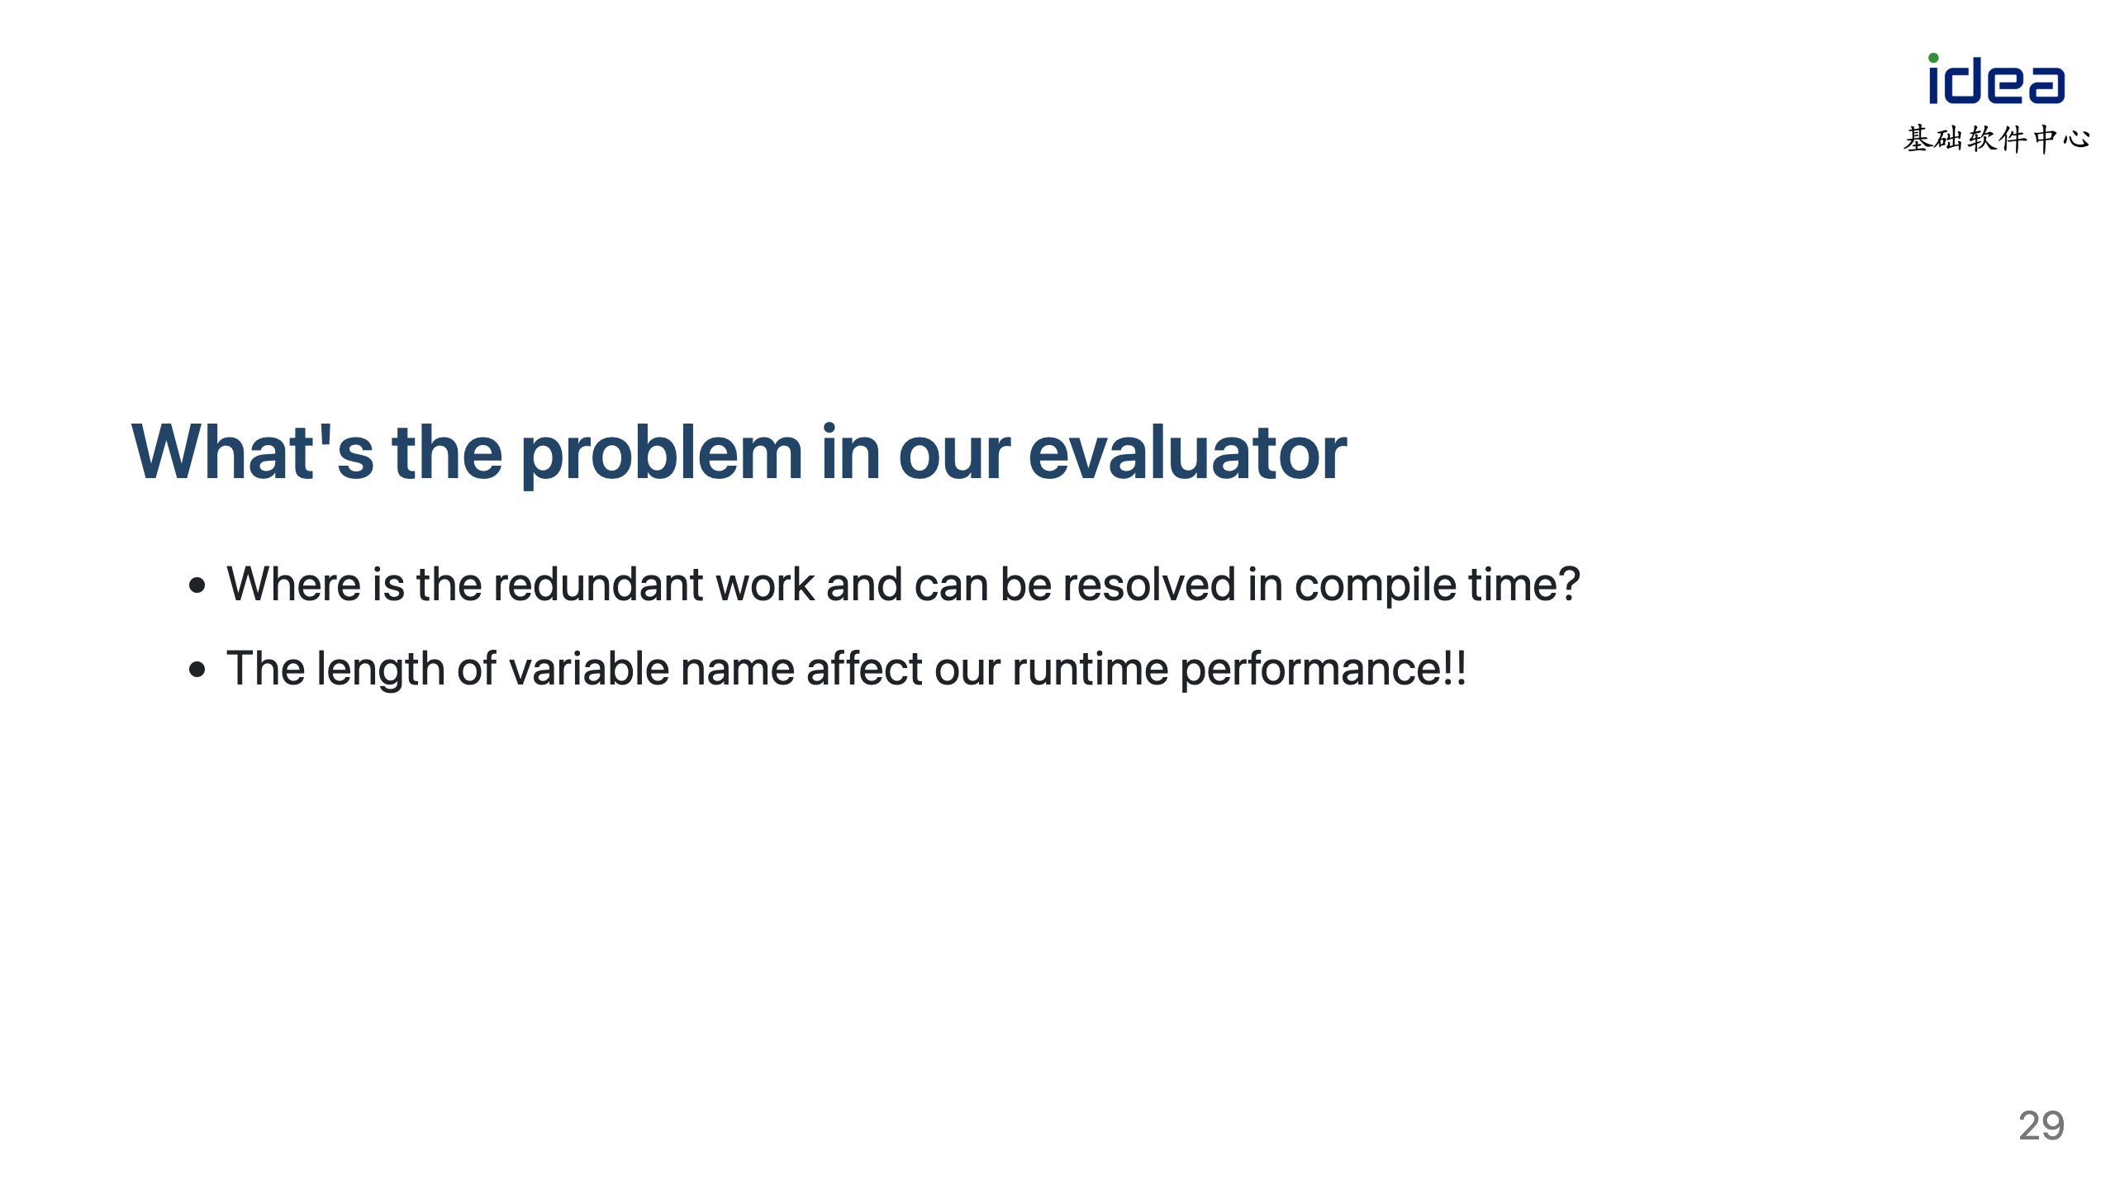

Slide 30
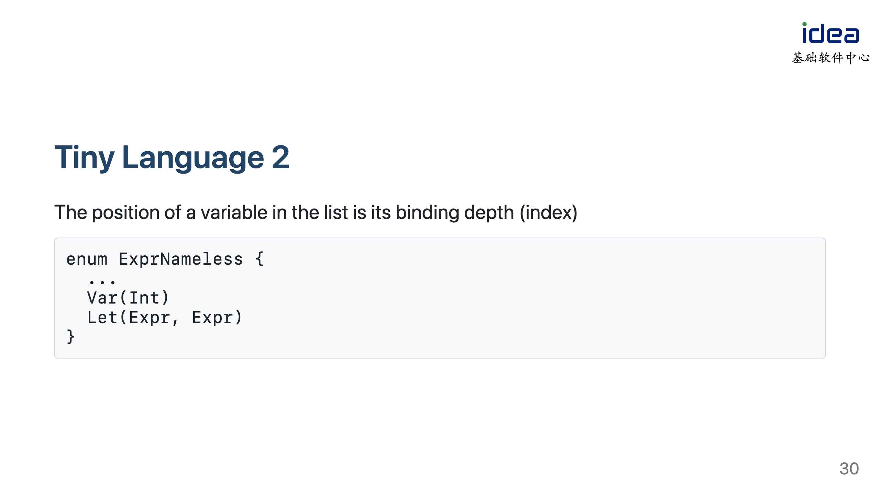
Notes:
这里解释下ReScript, module的意思：简单的理解， 创建一个作用域，这样避免和Tiny language 1起冲突 Let 隐世的在栈里面push 一个变量 ， 举个具体的例子

Slide 31
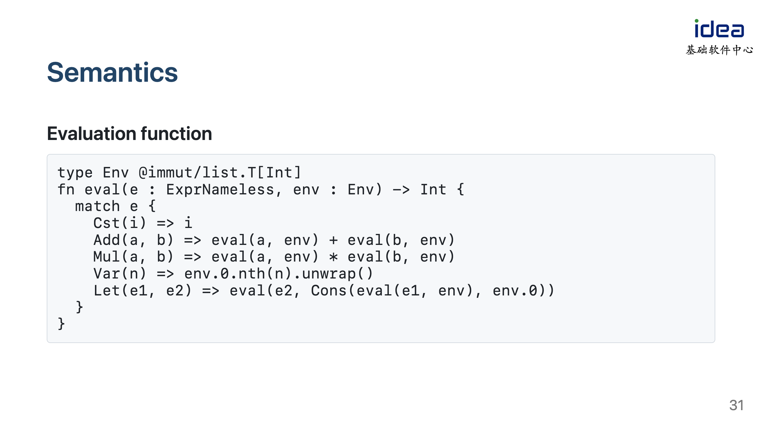

Slide 32
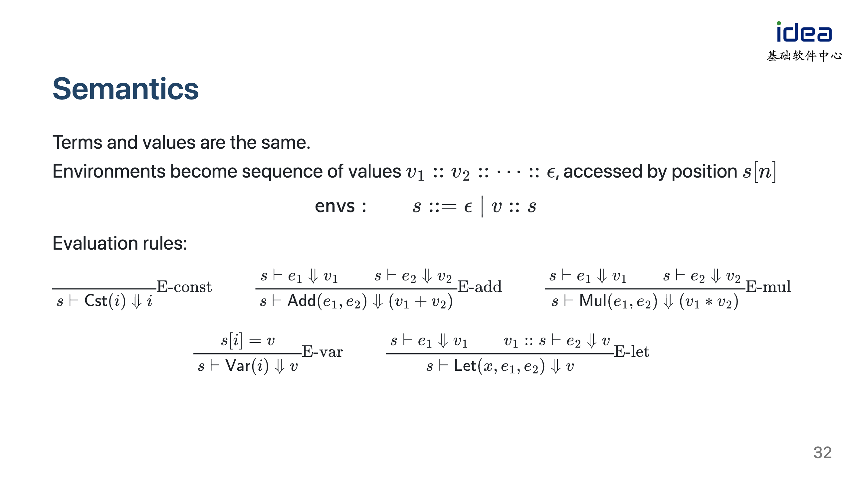

Slide 33
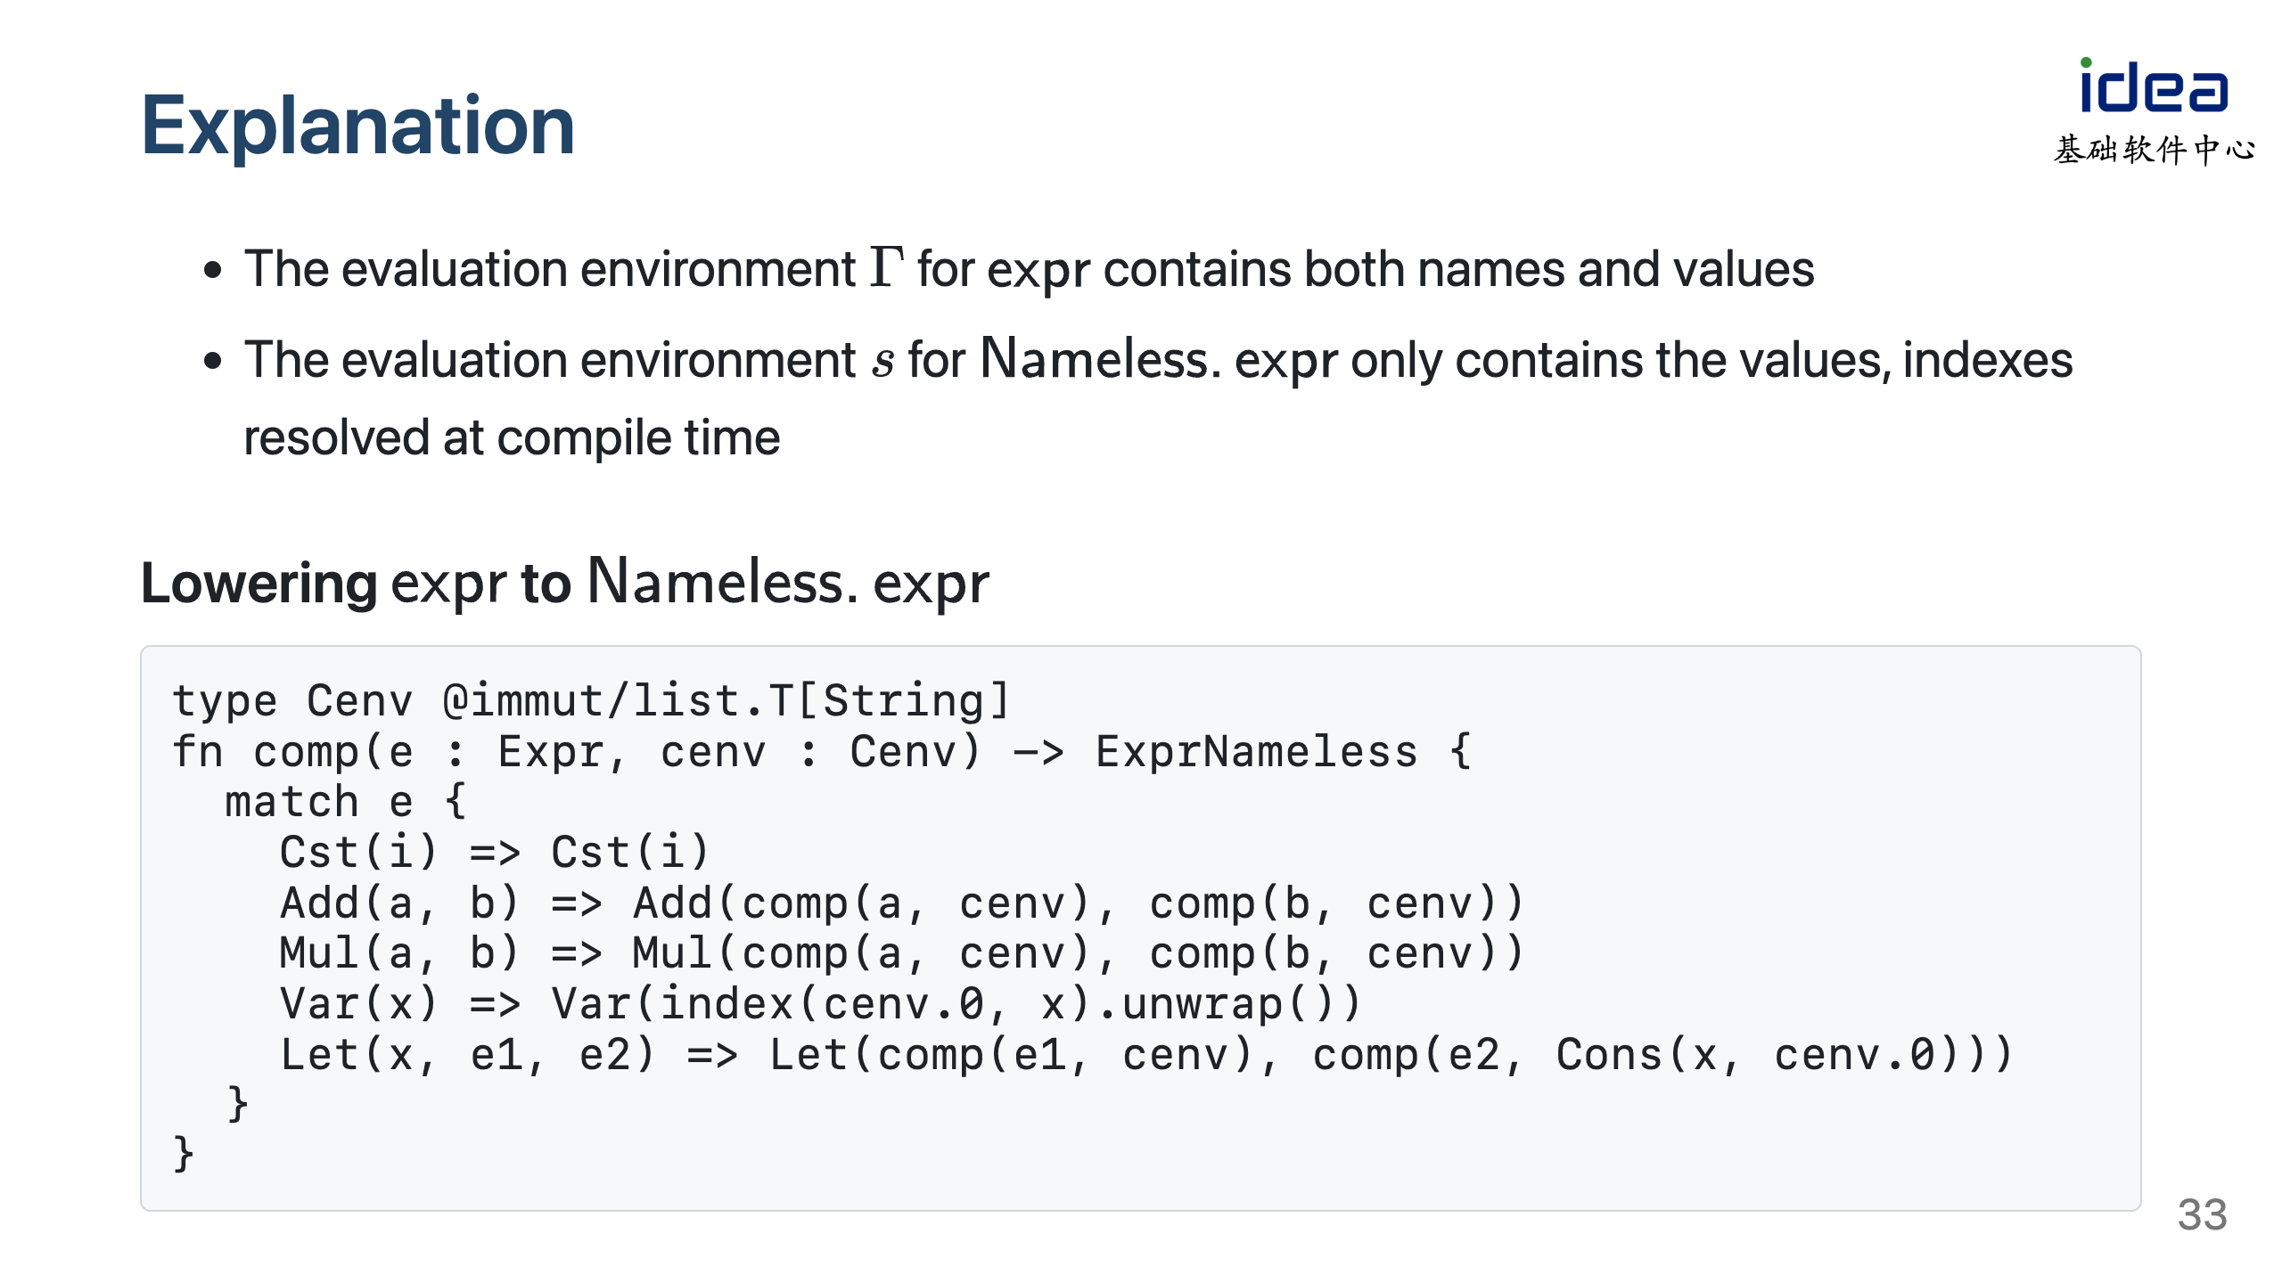
Notes:
cenv是完全静态的编译时的环境 这个可以理解为 partial evaluation, 只对静态的 部分进行预计算 那么如何编译这个Nameless.expr到我们的虚拟机呢

Slide 34
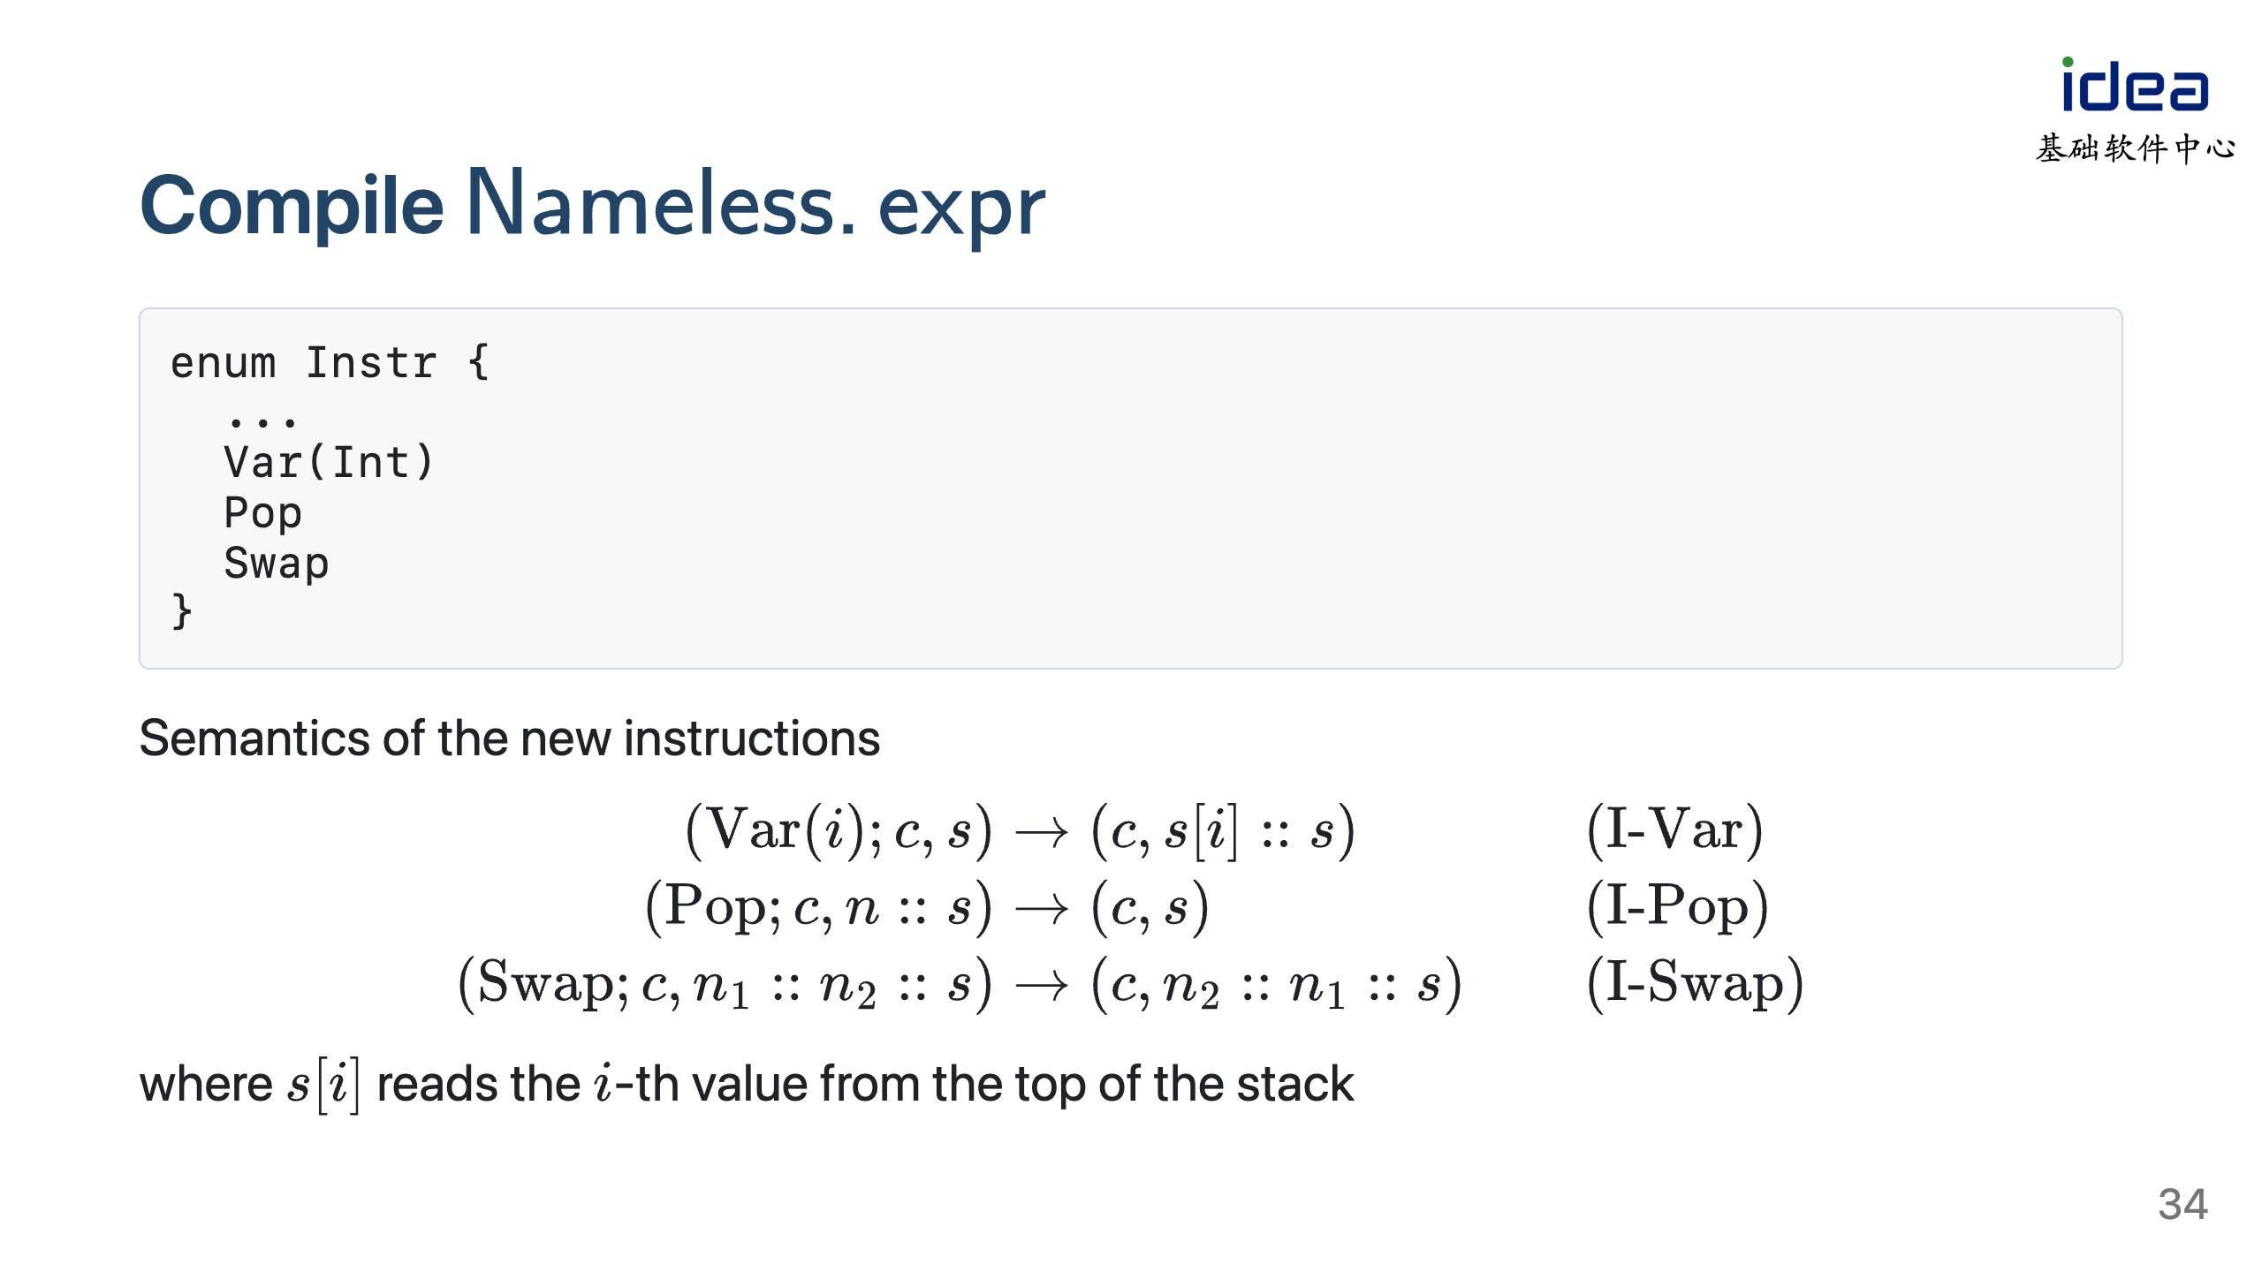
Notes:
我们注意到由于我们引入了 变量名，在栈是虚拟机也必须引入一个对应的寻址方式 寻址方式有很多种，我们引入一个最简单的，从栈顶往下数 同时注意我们之前讲述的 栈平衡性质 `Let (x,x,x) `

Slide 35
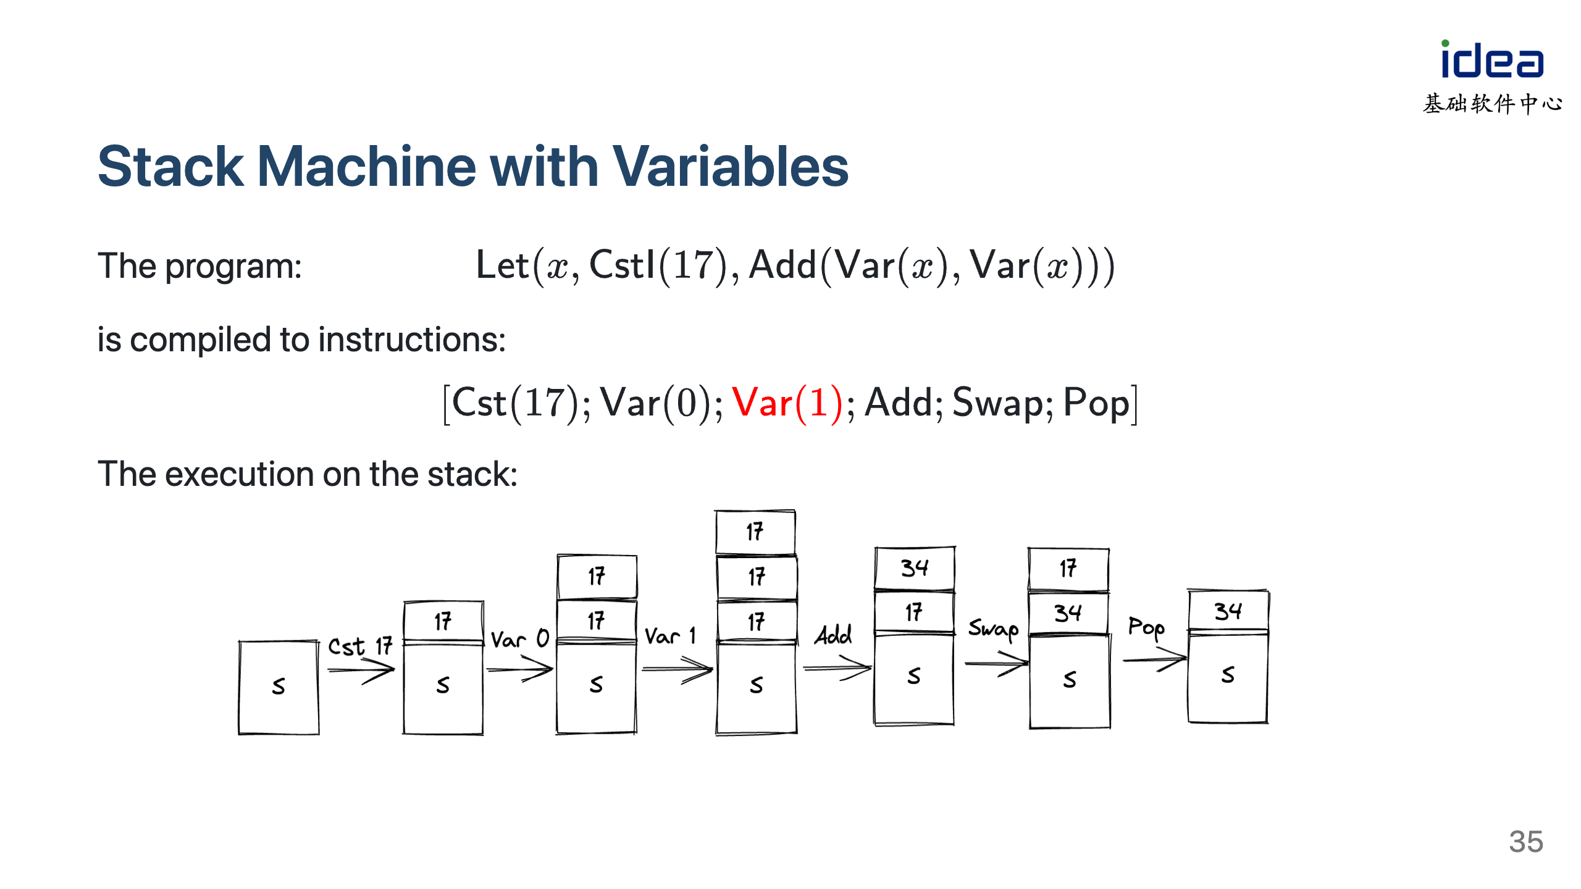
Notes:
为了帮助大家的理解 我们举个例子

Slide 36
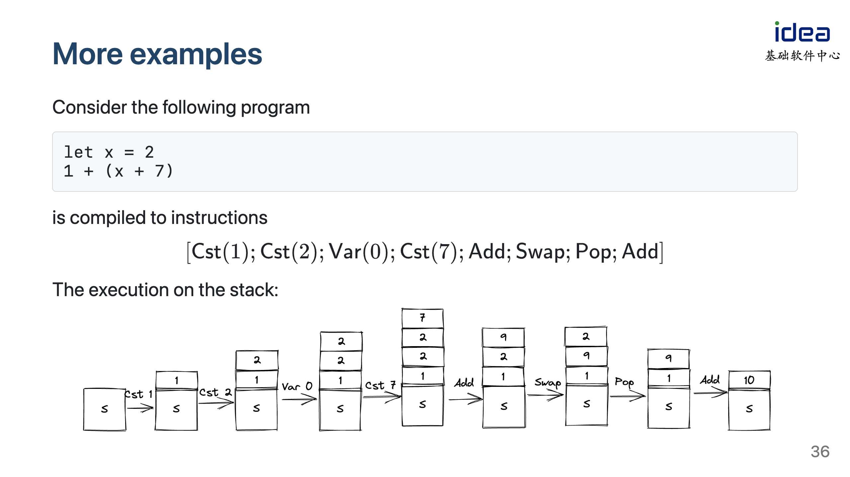

Slide 37
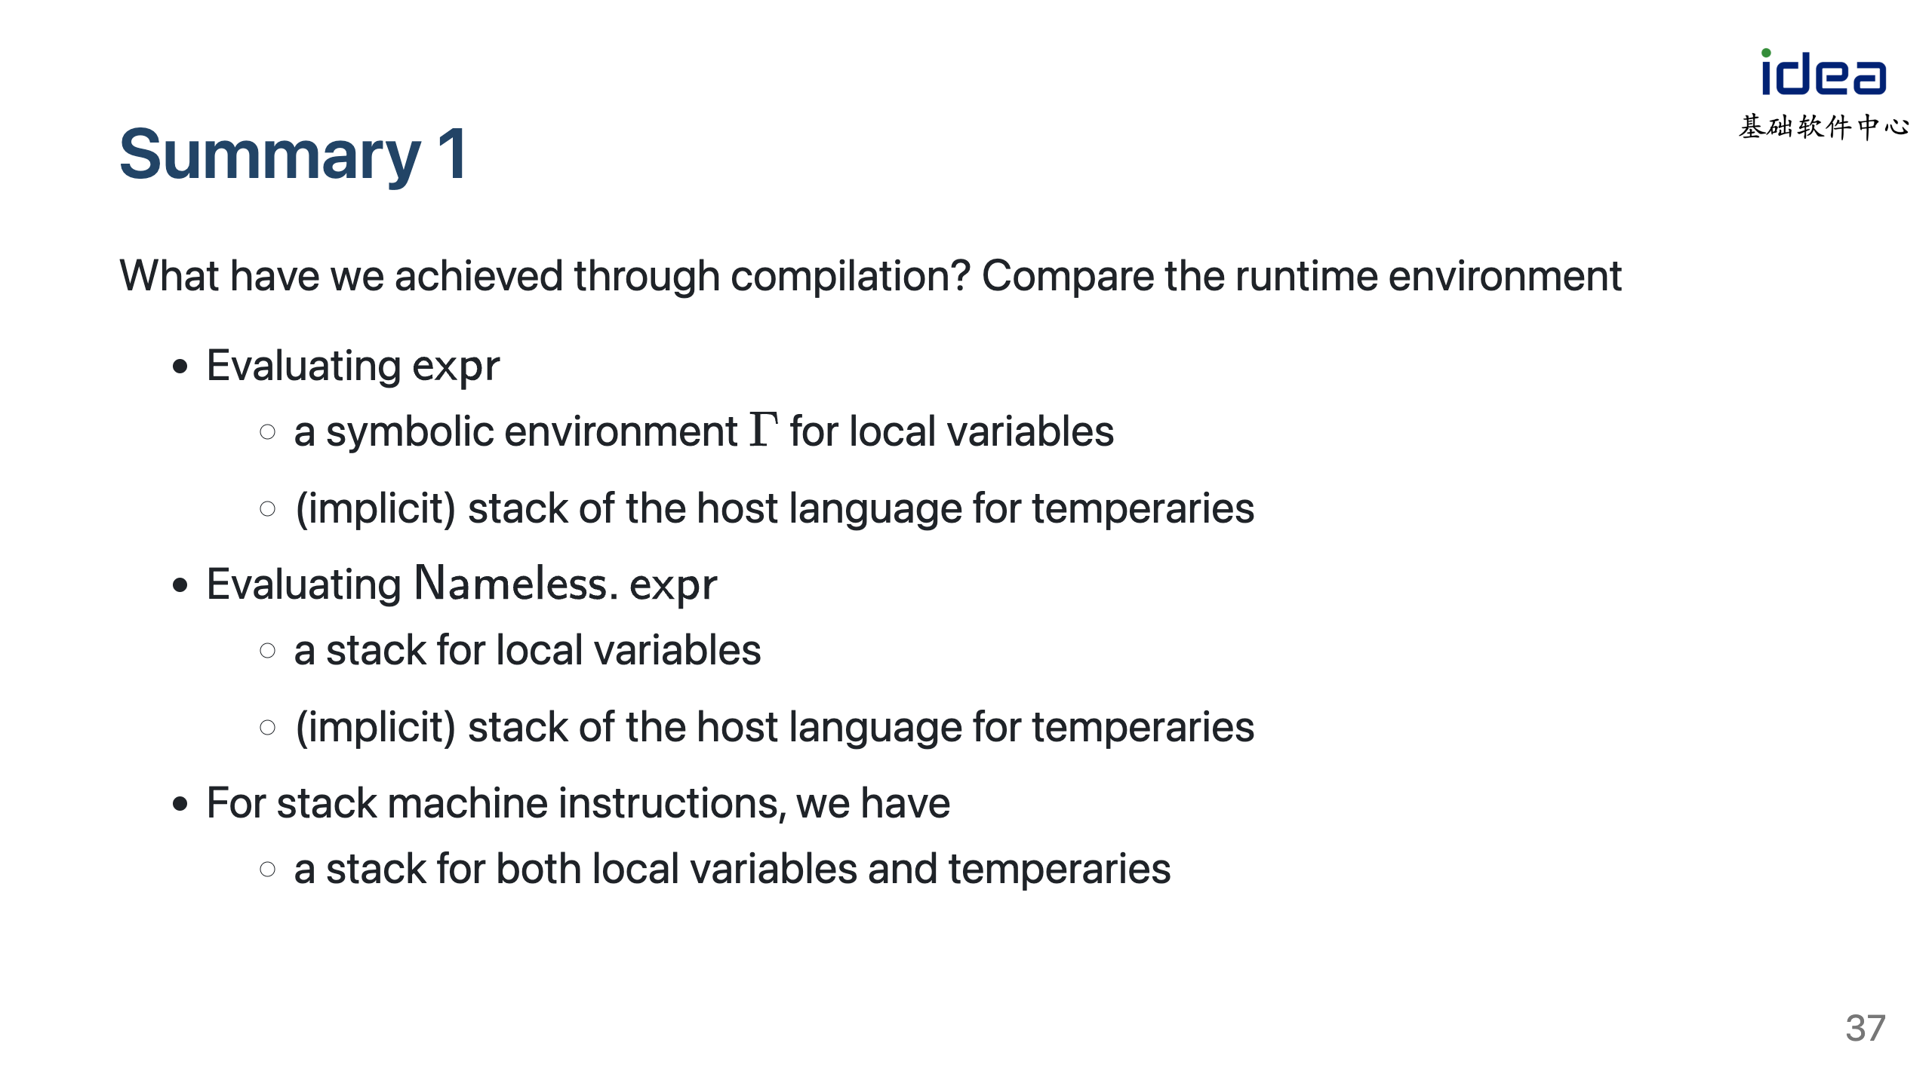

Slide 38
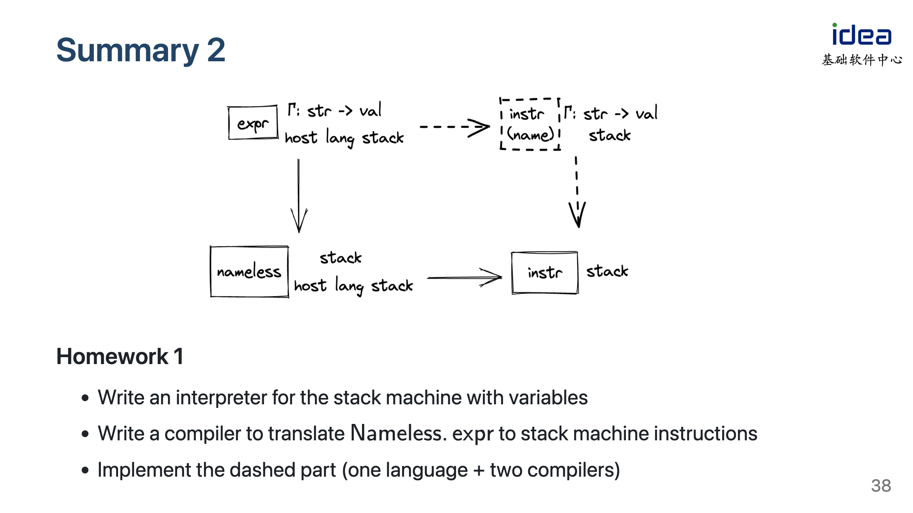
Notes:
### Semantics with Substitution we add the following new evaluation rules to the semantics $$ \begin{equation} \begin{prooftree} \AXC{}\RL{var} \UIC{$\mathsf{Var}(x) \unicode{x21af}$} \end{prooftree} \qquad \begin{prooftree} % \AXC{$e \Downarrow v_x$} \AXC{$e_2[e_1/x] \Downarrow v$} \RL{let} \UIC{$\mathsf{Let}(x, e_1, e_2) \Downarrow v$} \end{prooftree} \end{equation} $$ --- # Free Variables and Substitution ### Free variables ### Substitution $$ \begin{align*} \mathsf{Cst}(i)[e/x] & = \mathsf{Cst}(i)\\ \mathsf{Prim}(op, e_1, \cdots, e_n)[e/x] & = \mathsf{Prim}(op, e_1[e/x], \cdots, e_n[e/x])\\ \mathsf{Var}(x)[e/x] & = e\\ \mathsf{Var}(y)[e/x] & = \mathsf{Var}(y) \quad \text{assuming}\ x \neq y\\ \mathsf{Let}(x, e_1, e_2)[e/x] & = \mathsf{Let}(x, e_1, e_2)\\ \mathsf{Let}(y, e_1, e_2)[e/x] & = \mathsf{Let}(y, e_1[e/x], e_2[e/x]) \quad \text{assuming}\ x \neq y \end{align*} $$ --- # Semantics * Substitution traverses over epxression and replaces variable with expression * Then evaluation traverses over expression * So $e_2[e_1/x] \Downarrow v$ is not very efficient * Why not do substitution at the same time as we do evaluation? * Modify $\mathsf{eval}$ to use an **environment**: a map from variables to the values # Question * It is obvious we need the $\Var(n)$ instruction to reference variables on the stack * But why do we need the $\Swap$ and $\Pop$ instructions?

